Slide 1
STOPWATCH · SENSOR · UART
03 모듈 설계 · 검증 — UART sender
UART sender — send_go 한 번에 응답 한 줄을 TX FIFO 로
요약
값 24 비트 + 형식 sel 을 잡아 두고 1 클럭에 글자 1 개씩 넣음 · 넣는 동안 busy 1
uart_sender (보윤 설계)
U_CONTROL
FIFO_TX
64 칸
uart_tx
9600 bps
go
FSM (CU)
레지스터 (DP)
글자 MUX (CL)
push
명령 해석
→ sel · 값
→ send_go
IDLE
c_sel 형식
c_data 값
c_idx 순번
÷10 · %10
+ "0"
→ ASCII
SEND
busy
full
① busy 중 send_go 무시 → 줄이 안 섞임
② FIFO full 이면 멈췄다 이어서 → 손실 0
③ go 순간 값을 잡아 둠 → 처음 값 유지
sel | 형식 | 예 | 글자
0 · 1 · 2 | 시간 | 12:34:56.78 | 13
3 | 거리 | 045cm | 7
4 | 온습도 | 55%24C | 8
7 | 오류 | ERROR | 7
자원 uart_sender LUT 136 · FF 32 (전체 1,476 · 738, 수정본 구현)
검증 단위 TB 3 개 MISMATCH 0 · 통합 TB 558 검사 일치
Notes:
안녕하세요, UART sender 와 트러블 슈팅, 시연, 결론을 발표할 정보윤입니다. UART sender 는 send go 한 번에 응답 한 줄을 TX FIFO 로 넣는 블록입니다. 값 24 비트와 형식 sel 을 잡아 두고 1 클럭에 글자 1 개씩 넣습니다. 아래 규칙 세 가지, busy 중 send go 무시, FIFO full 이면 멈췄다 이어서, go 순간 값 유지를 지키고, 자원은 LUT 136, FF 32 입니다.

Slide 2

STOPWATCH · SENSOR · UART
03 모듈 설계 · 검증 — UART sender
sender edge case ① — 보내는 중 (busy 1) 에 온 send_go 는 무시
요약
busy 1 동안 온 send_go (sel 7 ERROR) 는 무시 → 01:02:03.04 글자 13 개 그대로
1
첫 send_go
1050 ns sel 0 · 084184 = 01:02:03.04 → 받음
2
둘째 send_go
1070 ns sel 7 (ERROR) → busy 1 이라 무시 ✕
3
busy
busy 1 : 13 클럭 — 이 안에서 온 go 는 안 받음
4
잡아 둔 값
c_sel 0 · c_data 084184 그대로 (ERROR 안 잡음)
5
넣는 글자
0
1
:
0
2
:
0
3
.
0
4
CR
LF
1
첫 go
2
둘째 go
3
busy
4
잡아 둔 값
5
글자
결과
1050 ns · sel 0
1070 ns sel 7 무시
13 클럭 그대로
084184 유지
01:02:03.04
13 / 13 · ERROR 안 섞임
파형 : 10/30 단위 설계 (v2 와 포트 이름만 다름) · 같은 TB 를 v2 로 재실행 MISMATCH 0
Notes:
대표 edge case 입니다. 1 번 1050 나노초에 첫 send go 를 받고, 2 번 1070 나노초의 둘째 send go 는 busy 1 이라 무시합니다. 그래서 오른쪽 결과처럼 13 글자 그대로, ERROR 가 섞이지 않았습니다.

Slide 3
STOPWATCH · SENSOR · UART
03 모듈 설계 · 검증 — UART sender
sender TB — 경계 · edge case 21 개 시나리오 모두 PASS
요약
단위 TB 3 개 (글자 MUX · sender FSM · sender + FIFO + uart_tx) + 통합 TB (v2) — MISMATCH 0
TB | 시나리오 | 예상 결과 | 결과
tb_sd1_char | 경계 14 줄 · sel 5 ~ 7 | 글자 + CR LF · ERROR | 14 / 14
tb_sd2_sender | (1) ~ (4) 형식별 한 줄 | busy = 글자 수 | err 0
 | (5) FIFO full 20 클럭 | 멈췄다 이어서 | busy 33
 | (6) busy 중 send_go | 무시 | err 0
 | (7) 도중 데이터 변경 | go 순간 값 유지 | err 0
 | (8) 5 종 연달아 | 54 글자 · 빈 틈 1 클럭 | 54 / 54
 | (9) (10) go 전 · LF 직전 full | 첫 · 끝 글자도 기다림 | PASS
 | (11) 마지막 클럭 go | 버려짐 | err 0
 | (12) 보내는 도중 rst | 즉시 IDLE | PASS
 | (13) 랜덤 200 줄 | 기대값 모델과 일치 | err 0
tb_sd3_top | 한 줄 → PC | PC 13 글자 | 13 / 13
 | 5 종 54 글자 | FIFO full 0 번 | 67 / 67
통합 TB (수정본) | 센서 오류 · 측정 전 | Err 1 ~ 3 · --%--C | 558 / 0
xsim 100 MHz · sd1 · sd2 는 v2 소스로 재실행
Notes:
sender 테스트벤치는 단위 TB 3 개와 통합 TB 로, 표의 경계값과 edge case 21 개 시나리오가 모두 불일치 0 입니다.

Slide 4
STOPWATCH · SENSOR · UART
03 모듈 설계 · 검증 — UART sender
sender TB 신뢰성 — 버그 8 개를 넣어 보니 모두 FAIL
요약
단위 TB 6 개 · Top TB 6 개 검출 → 둘을 합치면 8 / 8 (서로 못 잡는 것을 보완)
# | 넣은 버그 | 단위 TB | Top TB | 검출
S1 | busy 중 send_go 를 받음 | FAIL 9 | 0 | 단위
S2 | FIFO full 무시하고 push | FAIL 538 | 0 | 단위
S3 | go 순간 값을 안 잡음 | FAIL 16 | FAIL 73 | 둘 다
S4 | 마지막 글자 하나 덜 보냄 | FAIL 465 | FAIL 113 | 둘 다
S5 | 새 줄 글자 번호 안 돌림 | FAIL 143 | FAIL 108 | 둘 다
S6 | 거리 백의 자리 계산 오류 | FAIL 2 · 32 | FAIL 10 | 둘 다
S7 | v2 거리 상태 무시 | 0 | FAIL 4 | Top
S8 | v2 온습도 측정 전 무시 | 0 | FAIL 4 | Top
1
Top 이 S1 · S2 를 못 잡는 이유
2
단위가 S7 · S8 을 못 잡는 이유
U_CONTROL 은 busy 0 일 때만 go · FIFO 64 칸이 안 참
단위 TB 입력에 v2 상태 비트가 없음
버그 하나씩 v2 소스 사본에 넣고 같은 TB 를 다시 돌림 · 숫자 = 불일치 수 · 원본은 MISMATCH 0
Notes:
테스트벤치가 버그를 잡을 수 있는지도 확인했습니다. 버그 8 개를 하나씩 넣어 보니 모두 FAIL 이 떴고, 아래 카드처럼 단위 TB 와 Top TB 가 서로 못 잡는 것을 보완해 8 개 중 8 개를 잡았습니다.

Slide 5


현상
원인
해결
적용 결과
1
2
3
4
STOPWATCH · SENSOR · UART
04 트러블 슈팅
트러블 슈팅 ① 현상 — 보드 검증 중 발견
① 현상
FND 는 Err2 · ---- 인데 PC 는 400cm · 00%00C → PC 쪽은 오류를 정상 값으로 오해
B-2 거리 — 원본 비트
B-3 온습도 — 원본 비트
상황 | FND | PC
범위 밖 (천장) | Err2 | 400cm
ECHO 선 뽑음 | Err3 | 400cm
상황 | FND | PC
리셋 뒤 첫 측정 전 | ---- | 00%00C
DATA 선 뽑음 | Err1 | 32%24C
Notes:
트러블 슈팅 1 입니다. 보드 검증 중, FND 는 Err2 와 대시 네 개인데 PC 는 400cm 와 00%00C 를 받는 문제를 발견했습니다. PC 쪽은 오류를 정상 값으로 오해합니다.

Slide 6
현상
원인
해결
적용 결과
1
2
3
4
STOPWATCH · SENSOR · UART
04 트러블 슈팅
트러블 슈팅 ② 원인 — 상태 선이 송신 MUX 에 없음
② 원인
FND MUX 는 값 + 상태, 송신 MUX 는 값만 → uart_sender 는 숫자 글자만 만듦
clk
clock_tick_generator
4 kHz → 디바운서 · FND 스캔
btn_R
btn_debounce
×4
WTS 스톱워치 · 시계 · 타이머
FND
컨트롤러
SW2_FND_CONTROLLER
phy_btn
&
R·L·U·D
wts_top
control_unit · datapath × 3
disp 시 · 분 · 초 · 1/100
0
fnd_data
fnd_com
btn_L
≥1
1
← ctrl_bit[4:0] (sw0 · sw1 · sw2 · sw3 · sw4)
btn_U
mode_wts
disp_sel
상태 → FND 로만
wt_cursor
fnd_font
btn_D
uart_btn
SR04 초음파 거리
set_sw2
&
R · U
sr04_top
core · mode_ctrl · led_bar
distance_x10 · err · status
1
모드 선택
trig → JA1 · echo ← JA2 · sw15 = 거리 막대 LED
LED 로직
led_output
sw0 ~ sw6
0
mode_dist
disp_sel
모드
디코드
상태 → FND 로만
WTS 신호
DHT11 온습도
sr04_led
led[15:0]
1
&
R · U
dht11_top
core · controller · manager
fnd_data · dashes · err
2
→ mode_* · disp_sel
dht11_io ↔ JXADC3 (M2)
dht_led
uart_mode
mode_dht
값만 → 전송 MUX (거리 9 · 습도 8 · 온도 8)
FND MUX
sel = disp_sel
module_control_bit[6:0]
UART 명령 수신 · 응답 전송 (uart_top)
9600 bps · 8N1
send_go
4
uart_rx
fifo
RX × 8
ASCII_DECODER
/명령 + 옵션 파싱
UART_CONTROLLER
mode · auto · btn FSM
2
3
rx
sender_tick
1 Hz · scan 0→4
*_time 0~2
uart_sender
숫자 → ASCII 한 줄
distance 3
전송
MUX
fifo
TX × 64
uart_tx
tx
baud_tick_gen
9600 × 16
→ RX · TX 공용
hum·temp 4
send_sel
디코더 : "/get " + Enter
컨트롤러 : /mod 모드 → send_sel (온습도 4 · 거리 3 · …)
전송 MUX : *_time · distance · hum·temp 중 선택
1
상태 선
2
송신 MUX 입력
3
uart_sender
FND MUX 로만 감
값만 (상태 없음)
숫자만 → 400cm
Notes:
원인을 분석한 결과, 빨간 1 번 상태 선이 FND 로만 가고, 2 번 송신 MUX 에는 값만 실려, 3 번 uart_sender 가 숫자만 보냈습니다.

Slide 7
현상
원인
해결
적용 결과
1
2
3
4
STOPWATCH · SENSOR · UART
04 트러블 슈팅
트러블 슈팅 ③ 해결 요약 — Before / After 한 장 비교
③ 해결
바뀐 곳은 송신 MUX 입력 하나 → PC 도 FND 와 같게 Err 2 · --%--C
Before (v1 · FINAL)
After (v2)
SR04
sr04_top
값 + 상태
FND MUX
FND
Err2 · ----
SR04
sr04_top
값 + 상태
FND MUX
FND
Err2 · ----
1
2
송신 MUX
merge_final_top
sender
char_mux
송신 MUX
merge_final_top
sender
char_mux
DHT11
dht11_top
DHT11
dht11_top
값만 (상태 ✕)
+ 상태 비트
PC 가 받는 줄 (FND Err2 · ---- 일 때) : 400cm · 00%00C
PC 가 받는 줄 (FND Err2 · ---- 일 때) : Err 2 · --%--C
1
Before 송신 MUX
2
After 송신 MUX
3
그대로
값만 → PC 400cm
값 + 상태 → Err 2
블록 · 포트 · 24 비트
Notes:
이를 해결하기 위해 송신 MUX 입력 하나만 바꿨습니다. 24 비트의 빈 윗비트에 상태를 실어, PC 도 FND 와 같게 Err 2 와 --%--C 를 받습니다. 블록과 포트는 그대로입니다.

Slide 8

현상
원인
해결
적용 결과
1
2
3
4
STOPWATCH · SENSOR · UART
04 트러블 슈팅
트러블 슈팅 ④ 적용 결과 — B-2 거리 (보드)
④ 적용 결과
같은 조작에서 PC 400cm · 400cm → Err 2 · Err 3
Before — 원본 비트
After — v2 비트
단계 | 조작 | FND | Before PC | After PC
T5 | 천장으로 → /get | Err2 | 400cm | Err 2
T6 | ECHO 선 뽑기 → /get | Err3 | 400cm | Err 3
T7 | 다시 꽂기 → /get | 숫자 | 022cm | 036cm
Notes:
적용 결과, 같은 조작에서 원본은 400cm, 400cm, 수정본은 Err 2, Err 3 을 받습니다. 온습도도 같은 방식으로 고쳐졌고 부록에 있습니다.

Slide 9
현상
원인
해결
적용 결과
1
2
3
4
STOPWATCH · SENSOR · UART
04 트러블 슈팅
트러블 슈팅 2 ① 현상 · ② 원인 — TB 가 찾은 결함 8 건
① 현상 · ② 원인
그룹 TB 305 검사 중 8 건이 README 스펙과 다르게 동작 (PASS 297) → 원인 8 곳
ID | 상황 (스펙과 다른 동작) | 원인
G3 | /set abcd 에도 시계 설정 켜짐 | 옵션 비교 없음
G7 | /off 오타 뒤 /off w_h 도 ERROR | 오류 때 카운터 안 지움
H7 | /auto 다시 켜면 첫 줄이 일찍 | 1 초 카운터 안 지움
H9 | /get 20 번 → 응답 15 줄 | 요청을 1 비트로 기억
D7 | 랩 중 /get → 랩 값 전송 | PC 값 = 화면 값
E6 | 초 화면 설정 → 안 보이는 분 +1 | 화면 조건 없음
L6 | 올림 순간 /get → 1 초 늦은 값 | 올림 신호 1 클럭 늦음
J14 | 습도 100 → :0%24C (sender) | 2 자리 가정
그룹 TB = 팀 FINAL/sim_file 12 개 · 스펙 = README · tb_scenario.md 2 장
Notes:
트러블 슈팅 2 입니다. 팀원이 짠 그룹 테스트벤치 12 개를 돌리니 305 개 검사 중 8 개가 README 스펙과 다르게 동작했습니다. 표처럼 옵션 비교가 없거나, 카운터를 안 지우거나, 요청을 1 비트로 기억한 것 등이 원인이었습니다.

Slide 10
현상
원인
해결
적용 결과
1
2
3
4
STOPWATCH · SENSOR · UART
04 트러블 슈팅
트러블 슈팅 2 ③ 해결 · ④ 적용 결과 — 8 곳 수정
③ 해결 · ④ 결과
파일 5 개 수정 → 그룹 TB 305 / 305 PASS · 타이밍 여유 +0.320 → +1.442 ns
ID | 고친 내용
G3 | 옵션이 w_hm 일 때만 설정
G7 | 오류 때 /off 카운터도 0
H7 | 끌 때 1 초 카운터도 0
H9 | /get 요청을 개수로 기억
D7 | PC 는 흐르는 값 (FND 는 랩)
E6 | 시.분 화면에서만 설정
L6 | 올림 신호를 같은 클럭에
J14 | 99 보다 크면 99
 | v2 | 수정본
그룹 TB PASS | 297 | 305
스펙과 다름 | 8 | 0
통합 TB 불일치 | 0 | 0
LUT | 1,489 | 1,476
WNS | +0.320 ns | +1.442 ns
사본 (FINAL 원본 그대로) · 보드 Before / After : 다음 장 (J14 는 실제 센서로 못 만들어 시뮬로만)
Notes:
이를 해결하기 위해 8 곳을 고쳐 그룹 TB 305 개가 모두 통과했고, LUT 는 13 개 줄고 타이밍 여유는 0.320 에서 1.442 나노초가 됐습니다.

Slide 11


현상
원인
해결
적용 결과
1
2
3
4
STOPWATCH · SENSOR · UART
04 트러블 슈팅
트러블 슈팅 2 ④ 보드 — L6 ILA 로 본 자리 올림
④ 적용 결과
1/100 초가 0 이 되는 칸 (513) 에서 원본은 초 5 그대로, 수정본은 초 6 으로 같이 바뀜
Before
tick_10ms
msec
tick_sec
sec
After
tick_10ms
msec
tick_sec
sec
Vivado ILA · 100 MHz (1 칸 = 10 ns) · 트리거 w_tick_10ms = 1 & w_cnt_msec = 99 · 네모 = 513 칸
Notes:
보드에서도 확인했습니다. ILA 로 보면 1/100 초가 0 이 되는 513 칸에서 원본은 초가 5 그대로, 수정본은 6 으로 같이 바뀝니다.

Slide 12
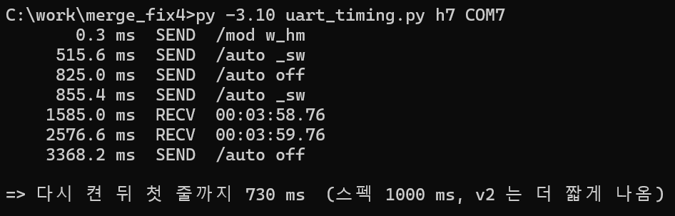
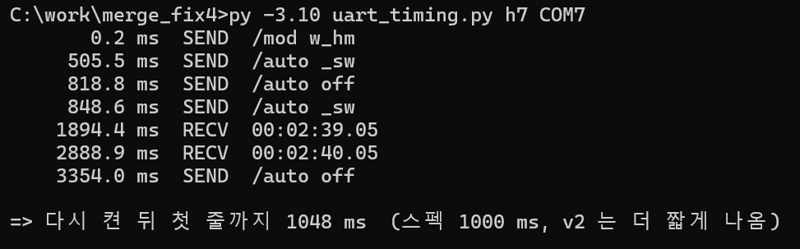
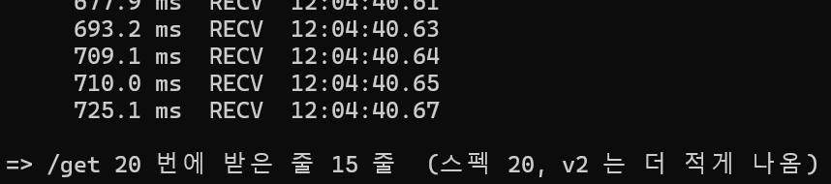
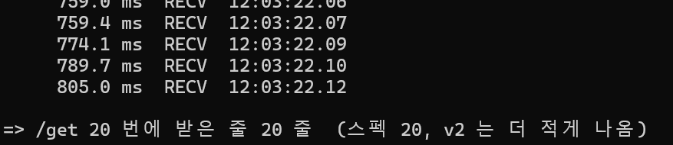
현상
원인
해결
적용 결과
1
2
3
4
STOPWATCH · SENSOR · UART
04 트러블 슈팅
트러블 슈팅 2 ④ 보드 — H7 · H9 PC 로거로 시간 · 줄 수
④ 적용 결과
H7 다시 켠 첫 줄 730 → 1,048 ms (스펙 1,000) · H9 /get 20 번 → 15 → 20 줄
 | Before (v2) | After (수정본) | 스펙
H7 /auto 다시 켠 뒤 첫 줄 | 730 ms | 1,048 ms | 1,000 ms
H9 /get 20 번 → 받은 줄 | 15 줄 | 20 줄 | 20 줄
uart_timing.py : PC 가 COM 포트로 명령을 정확한 간격으로 보내고 받은 시각을 ms 로 기록
Notes:
PC 로거로는 /auto 를 다시 켠 첫 줄이 730 에서 1,048 밀리초로, /get 20 번 응답이 15 줄에서 20 줄로 바뀌었습니다. 나머지 보드 영상은 부록에 있습니다.

Slide 13

STOPWATCH · SENSOR · UART
05 시연 영상
시연 영상 — UART 명령으로 시계 · 스톱워치 · 타이머 · 센서 제어
시연
9 개 시연 (A ~ I) 에서 핵심 장면만 이어 붙임 (83 초) · 전체 영상은 부록 C
A 스위치 모드
B 시계 /get
C 스톱워치 · 랩
D 타이머 알람
E 거리 Err 2
F 온습도 Err 1
G /auto 1 Hz
H ERROR
I 리셋
Notes:
시연 영상입니다. A 부터 I 까지 핵심 장면입니다.

Slide 14
STOPWATCH · SENSOR · UART
06 결론 · 고찰
결론 · 고찰
결론
목표 두 가지 모두 동작 — PASS 596 · FAIL 0 · TB 가 찾은 결함 8 건 수정
목표 | 시뮬레이션 | 보드
UART 명령으로 FND 제어 | 그룹 TB 305 PASS | 시연 A ~ F · H
상태 통신 /get · /auto | 통합 TB 558 일치 | 시연 B ~ G · I
센서 고장 → ERR · 통신 | Err 1 ~ 3 · --%--C | B-2 · B-3 영상
고찰
① 오류를 FND 에만 보내고 PC 경로를 빠뜨림
② TB 기대값도 원본 출력 → 시뮬에서 못 잡음
결론 (객관 · 수치)
· PASS 596 · FAIL 0 (그룹 305 + 통합 291)
· TB 가 찾은 결함 8 건 수정 → 305 / 305
· sender 버그 8 개 주입 → 8 / 8 검출
· LUT 1,476 (7.1 %) · WNS +1.442 ns @ 100 MHz
· 오류 · 측정 전 : FND 와 PC 같은 표시
개선 방향
① 기대값은 사양 표에서
② /auto 때 자동 측정 켜기
③ 실제 시간 TB 재실행
Notes:
결론입니다. 목표 두 가지가 모두 동작했고, PASS 596, FAIL 0, TB 가 찾은 결함 8 건을 고쳤습니다. 고찰로는 오류를 FND 에만 보내고 PC 경로를 빠뜨렸고, TB 기대값도 원본 출력이라 시뮬레이션에서 못 잡았습니다. 개선 방향은 기대값을 사양 표에서 만드는 것입니다. 감사합니다.

Slide 15
STOPWATCH · SENSOR · UART
부록 — 정보윤 파트
0 본문에서 옮긴 장 11 장 (RTL · edge case ② · 해결 블록도 · 코드 · B-3 · 보드 영상 4)
A UART sender 파형 해설 (타이밍 다이어그램 분석) 24 장
B 트러블 슈팅 2 상세 8 장 (흐름 그림 · 바뀐 코드) + 수정 전후 결과 표
C 시연 영상 전체 A ~ I (9 개)

Slide 16

STOPWATCH · SENSOR · UART
03 모듈 설계 · 검증 — UART sender
sender RTL ① 시험용 Top — sender → TX FIFO 64 → uart_tx
요약
sender_tx_top : uart_sender 에 fifo · uart_tx · baud_tick_gen 연결, 사이는 NOT 2 개
1
U_UART_SENDER
4
3
1 클럭에 1 글자 push
2
U_FIFO_TX (64)
sender → uart_tx
2
5
U_UART_TX
3
1
start · 8 비트 · stop
4
U_BAUD_TICK_GEN
9600 × 16 tick
5
NOT 2 개
start = ~empty · pop = ~busy
RTL : 10/30 단위 설계 · v2 는 글자 MUX 에 Err N · --%--C 선택이 더해짐
Notes:
다음은 RTL 스케메틱입니다. sender 만 따로 검증하려고 만든 시험용 Top 입니다. 요약처럼 uart_sender 에 fifo, uart_tx, baud_tick_gen 을 연결했고, 사이는 NOT 두 개뿐입니다. 오른쪽 카드 순서대로, 1 번 U_UART_SENDER 가 1 클럭에 1 글자를 push 하고, 2 번 U_FIFO_TX 64 칸이 sender 와 uart_tx 를 잇습니다. 3 번 U_UART_TX 는 start, 8 비트, stop 순서로 보내고, 4 번 U_BAUD_TICK_GEN 이 9600 의 16 배 tick 을 만듭니다. 5 번 NOT 두 개는, start 는 FIFO 가 비어 있지 않을 때, pop 은 uart_tx 가 바쁘지 않을 때입니다.

Slide 17

STOPWATCH · SENSOR · UART
03 모듈 설계 · 검증 — UART sender
sender RTL ② uart_sender — 상태 1 비트 + 레지스터 3 개
요약
c_state (IDLE · SEND) + c_sel · c_data · c_idx · 모두 비동기 rst 레지스터 · 래치 없음
1
2
5
4
3
1
CU : c_state
2
DP : sel · data
3
DP : c_idx
4
글자 MUX
5
o_tx_push
IDLE · SEND 1 비트
go 때만 새 값
+1 카운터 4 비트
sel · data · idx → 글자
SEND & ~full
RTL : 10/30 단위 설계 · v2 는 글자 MUX 에 Err N · --%--C 선택이 더해짐
Notes:
uart_sender 를 펼친 화면입니다. 요약처럼 상태 c_state 는 IDLE 과 SEND 1 비트이고, c_sel, c_data, c_idx 를 잡아 두며, 모두 비동기 리셋 레지스터이고 래치는 없습니다. 아래 카드 순서대로, 1 번 CU c_state 는 IDLE, SEND 1 비트, 2 번 DP sel 과 data 는 go 때만 새 값을 받고, 3 번 DP c_idx 는 1 씩 올라가는 4 비트 카운터, 4 번 글자 MUX 는 sel, data, idx 로 글자를 만들고, 5 번 o_tx_push 는 SEND 이면서 full 이 아닐 때 1 입니다.

Slide 18

STOPWATCH · SENSOR · UART
03 모듈 설계 · 검증 — UART sender
sender RTL ③ 글자 MUX — ÷10 · %10 + "0" → 형식별 MUX
요약
조합회로만 (레지스터 0 개) : 자리 나누기 → ASCII 로 바꾸기 → 형식 sel 로 고름
1
2
1
자리 나누기
÷10 · %10
3
2
글자로
+ "0" → 30 ~ 39
3
형식별 MUX
시간 13 · 거리 7 · 온습도 8 칸
4
sel MUX
4
sel 로 형식 하나
5
5
o_last_idx ROM
줄 끝 칸 12 · 6 · 7 · 6
RTL : 10/30 단위 설계 · v2 는 글자 MUX 에 Err N · --%--C 선택이 더해짐
Notes:
글자 MUX 입니다. 요약처럼 레지스터가 없는 조합회로이고, 자리 나누기, ASCII 로 바꾸기, 형식 sel 로 고르기 순서입니다. 오른쪽 카드 1 번 자리 나누기는 10 으로 나누기와 나머지, 2 번 글자로는 문자 0 을 더해 30 에서 39 가 되고, 3 번 형식별 MUX 는 시간 13 칸, 거리 7 칸, 온습도 8 칸, 4 번 sel MUX 가 그중 형식 하나를 고르고, 5 번 o_last_idx ROM 이 줄 끝 칸 번호 12, 6, 7, 6 을 알려 줍니다.

Slide 19

STOPWATCH · SENSOR · UART
03 모듈 설계 · 검증 — UART sender
sender edge case ② — TX FIFO 가 꽉 차면 멈췄다가 이어서 (손실 0)
요약
3 글자 넣은 뒤 full 20 클럭 → 그 자리에서 기다렸다 이어서 → 13 글자 모두, busy 33 클럭
1
send_go
660 ns send_go · sel 1 · bf7de3 = 23:59:59.99
2
FIFO 꽉 참
i_tx_full 1 : 700 → 900 ns = 20 클럭
3
멈춘 자리
c_idx 3 에서 멈춤 · push 0 · 글자 "5" 대기
4
넣는 글자
2
3
:
5
9
:
5
9
.
9
9
CR
LF
5
판정
busy_cnt 33 = 13 + 20 · err 0
1
send_go
2
full 20 클럭
3
멈춤
4
이어서
5
판정
결과
660 ns 23:59:59.99
700 → 900 ns
c_idx 3 · push 0
900 ns 부터 "5"
busy 33 = 13 + 20
13 / 13 · 손실 0
파형 : 10/30 단위 설계 (v2 와 포트 이름만 다름) · 같은 TB 를 v2 로 재실행 MISMATCH 0
Notes:
두 번째 edge case 는 TX FIFO 가 꽉 차면 멈췄다가 이어서 넣는 것입니다. 1 번 send go 는 660 나노초에 23:59:59.99 입니다. 2 번 FIFO 꽉 참, i_tx_full 이 700 에서 900 나노초까지 20 클럭 동안 1 입니다. 3 번 멈춘 자리는 c_idx 3 에서 push 0, 글자 5 를 기다립니다. 4 번 900 나노초부터 5 부터 이어서 넣고, 5 번 판정은 busy 33 클럭, 즉 13 더하기 20 이고 에러 0 입니다. 결과는 13 글자 모두, 손실 0 입니다.

Slide 20
현상
원인
해결
적용 결과
1
2
3
4
STOPWATCH · SENSOR · UART
04 트러블 슈팅
트러블 슈팅 ③ 해결 — 송신 MUX 에 상태 비트를 같이 실음
③ 해결
24 비트의 빈 윗비트에 상태 → sender 글자 MUX 가 Err N · --%--C (블록 · 포트 그대로)
clk
clock_tick_generator
4 kHz → 디바운서 · FND 스캔
btn_R
btn_debounce
×4
WTS 스톱워치 · 시계 · 타이머
FND
컨트롤러
SW2_FND_CONTROLLER
phy_btn
&
R·L·U·D
wts_top
control_unit · datapath × 3
disp 시 · 분 · 초 · 1/100
0
fnd_data
fnd_com
btn_L
≥1
1
← ctrl_bit[4:0] (sw0 · sw1 · sw2 · sw3 · sw4)
btn_U
mode_wts
disp_sel
상태 → FND + 전송 MUX
wt_cursor
fnd_font
btn_D
uart_btn
SR04 초음파 거리
set_sw2
&
R · U
sr04_top
core · mode_ctrl · led_bar
distance_x10 · err · status
1
모드 선택
trig → JA1 · echo ← JA2 · sw15 = 거리 막대 LED
LED 로직
led_output
sw0 ~ sw6
0
mode_dist
disp_sel
모드
디코드
상태 → FND + 전송 MUX
WTS 신호
DHT11 온습도
sr04_led
led[15:0]
1
&
R · U
dht11_top
core · controller · manager
fnd_data · dashes · err
2
→ mode_* · disp_sel
dht11_io ↔ JXADC3 (M2)
dht_led
uart_mode
mode_dht
값 → 전송 MUX (회색, v1 과 같음)
FND MUX
+ 상태 → 전송 MUX (초록, v2 새로)
sel = disp_sel
module_control_bit[6:0]
UART 명령 수신 · 응답 전송 (uart_top)
9600 bps · 8N1
send_go
4
uart_rx
fifo
RX × 8
ASCII_DECODER
/명령 + 옵션 파싱
UART_CONTROLLER
mode · auto · btn FSM
2
3
rx
sender_tick
1 Hz · scan 0→4
*_time 0~2
uart_sender
숫자 → ASCII 한 줄
distance·상태 3
전송
MUX
fifo
TX × 64
uart_tx
tx
baud_tick_gen
9600 × 16
→ RX · TX 공용
hum·temp·상태 4
send_sel
디코더 : "/get " + Enter
컨트롤러 : /mod 모드 → send_sel (온습도 4 · 거리 3 · …)
전송 MUX : *_time · distance · hum·temp 중 선택
1
상태 선
2
송신 MUX 입력
3
글자 MUX
FND + 송신 MUX
값 + 상태 비트
Err 1 ~ 3 · --%--C
Notes:
이를 해결하기 위해 송신 MUX 에 상태 비트를 같이 실었습니다. 요약처럼 24 비트의 빈 윗비트에 상태를 넣고, sender 글자 MUX 가 Err N 이나 --%--C 를 만들며, 블록과 포트는 그대로입니다. 초록 1 번 상태 선은 이제 FND 와 송신 MUX 둘 다로 가고, 초록 2 번 송신 MUX 입력은 값과 상태 비트, 초록 3 번 글자 MUX 가 Err 1 에서 3 과 --%--C 를 만듭니다.

Slide 21
현상
원인
해결
적용 결과
1
2
3
4
STOPWATCH · SENSOR · UART
04 트러블 슈팅
트러블 슈팅 ③ 해결 상세 — 바꾼 코드 2 곳
③ 해결
노란 줄 = v2 에서 바뀐 줄 · 파일 2 개 (merge_final_top.v · sender_char_mux.v)
① merge_final_top.v 송신 MUX
3'd3: w_send_data = {15'd0, w_distance}; // 원본
3'd3: w_send_data = {13'd0, w_dist_status, w_distance}; // v2
3'd4: w_send_data = {4'd0, w_dht_err, w_dht_dashes, w_dht_status,
w_humidity, w_temperature}; // v2
② sender_char_mux.v 거리 (온습도도 같은 방식)
wire [1:0] w_dst = i_data[10:9]; // 거리 상태
4'd0: if (w_dst != 2'b00) o_char = "E"; else o_char = 8'h30 + w_cm / 100;
... 1 · 2 = "r" · 3 = 공백
4'd4: if (w_dst != 2'b00) o_char = 8'h30 + w_dst; else o_char = "m";
구현 LUT 1,473 → 1,489 (+16) · WNS +1.387 → +0.320 ns (위반 0) · 통합 TB 560 검사 일치
Notes:
바꾼 코드 2 곳입니다. 노란 줄이 v2 에서 바뀐 줄입니다. 1 번 merge_final_top 송신 MUX 에서 거리는 위쪽 0 자리에 상태 2 비트를 넣었고, 온습도는 err, dashes, 상태를 넣었습니다. 2 번 sender_char_mux 는 거리 상태 w_dst 를 꺼내서, 0 이 아니면 첫 글자에 E, 마지막 자리에 오류 번호를 냅니다. 맨 아래처럼 구현 LUT 는 1,473 에서 1,489 로 16 개 늘었고, WNS 는 0.320 나노초로 위반은 없습니다.

Slide 22

현상
원인
해결
적용 결과
1
2
3
4
STOPWATCH · SENSOR · UART
04 트러블 슈팅
트러블 슈팅 ④ 적용 결과 — B-3 온습도 (보드)
④ 적용 결과
같은 조작에서 PC 00%00C · 32%24C → --%--C · Err 1
Before — 원본 비트
After — v2 비트
단계 | 조작 | FND | Before PC | After PC
T1 | 리셋 → /get | ---- | 00%00C | --%--C
T3 | DATA 선 뽑기 → /get | Err1 | 32%24C | Err 1
T2 · T4 | 정상 → /get | 숫자 | 32%24C | 29%25C
Notes:
온습도도 요약처럼 PC 가 00%00C, 32%24C 대신 --%--C, Err 1 을 받습니다. 표 T1, 리셋 후 get 하면 FND 대시 네 개, Before 00%00C, After --%--C. T3, DATA 선을 뽑으면 FND Err1, Before 32%24C, After Err 1. 정상일 때는 둘 다 숫자입니다.

Slide 23


현상
원인
해결
적용 결과
1
2
3
4
STOPWATCH · SENSOR · UART
04 트러블 슈팅
트러블 슈팅 2 ④ 보드 — E6 초 화면에서 설정
④ 적용 결과
초 화면 · sw2 · btnU 뒤 시.분 화면 : 12.01 → 12.00 (분 그대로)
Before — 원본 비트
After — 수정본 비트
 | Before (v2) | After (수정본)
sw1 올린 뒤 FND | 12.01 (분 +1) | 12.00 (그대로)
Notes:
보드에서 원본 비트와 수정본 비트로 같은 조작을 해서 Before, After 를 찍었습니다. 먼저 E6 입니다. 요약처럼 초 화면에서 sw2 를 올리고 btnU 를 누른 뒤 시.분 화면을 보면, 원본은 12.01 로 분이 1 올라 있고, 수정본은 12.00 그대로입니다.

Slide 24
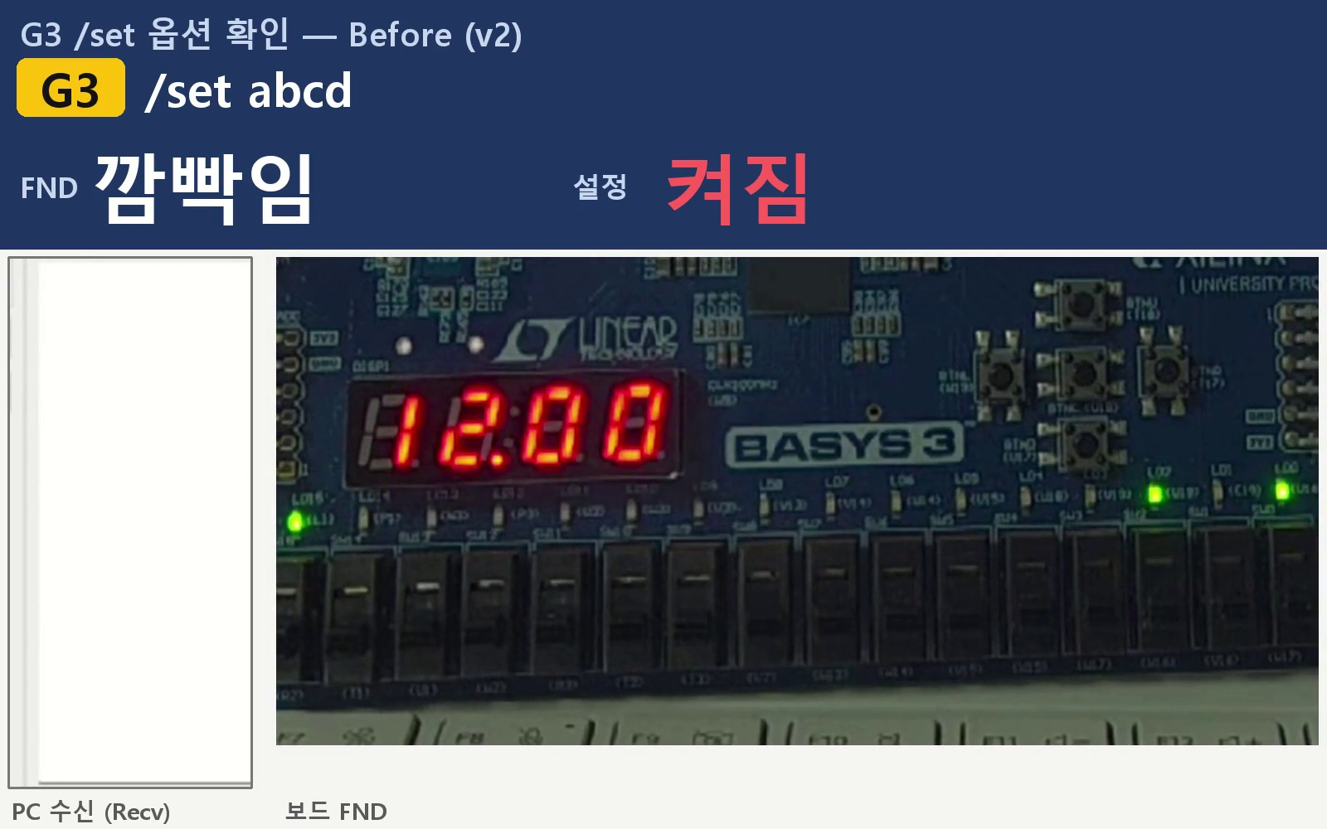

현상
원인
해결
적용 결과
1
2
3
4
STOPWATCH · SENSOR · UART
04 트러블 슈팅
트러블 슈팅 2 ④ 보드 — G3 /set abcd
④ 적용 결과
/set abcd 뒤 원본은 깜빡임 (설정 켜짐), 수정본은 그대로
Before — 원본 비트
After — 수정본 비트
 | Before (v2) | After (수정본)
/set abcd 뒤 | 깜빡임 (설정 켜짐) | 12.00 그대로
Notes:
G3 입니다. 요약처럼 /set abcd 뒤 원본은 자리가 깜빡여 설정이 켜지고, 수정본은 12.00 그대로입니다.

Slide 25
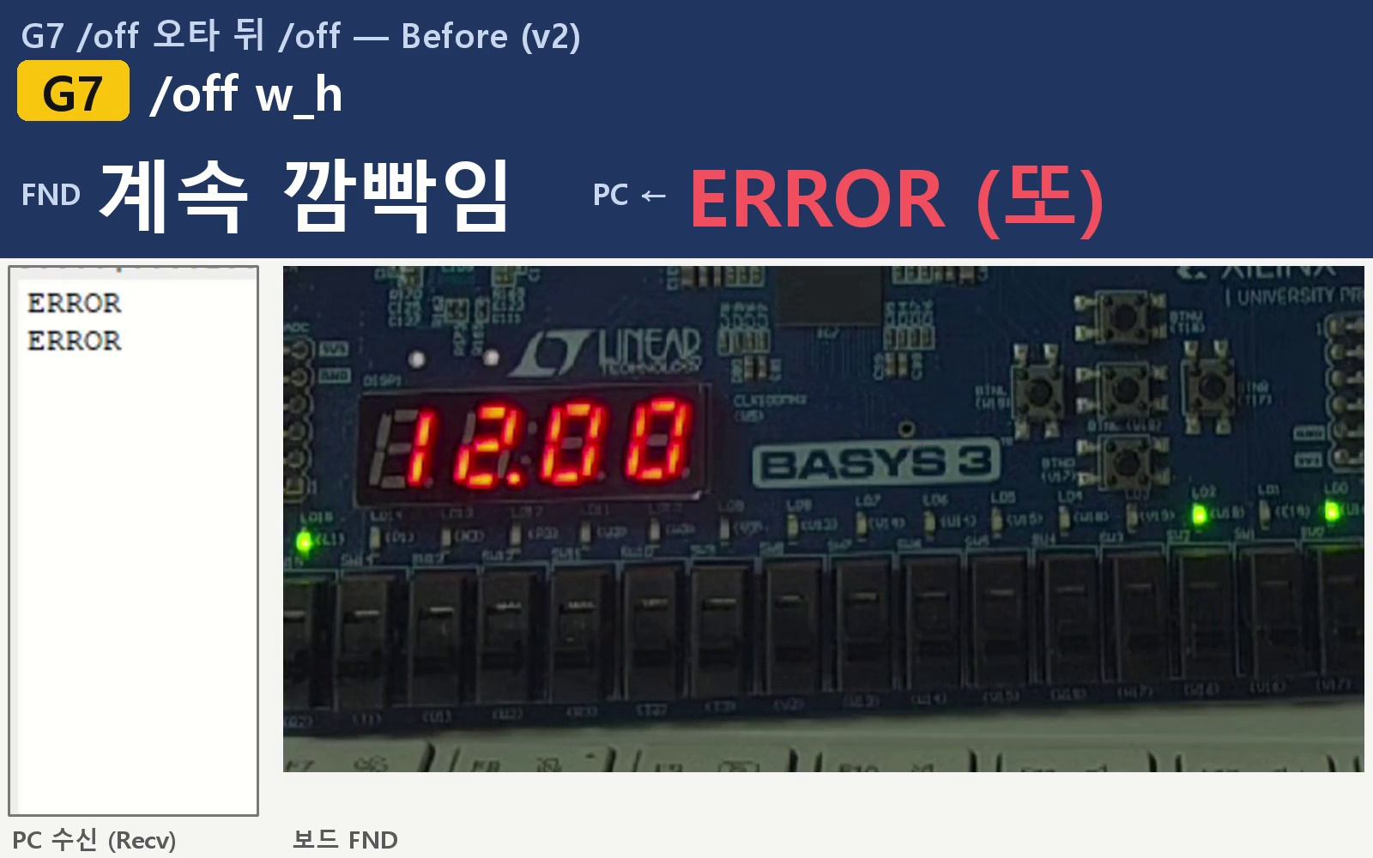
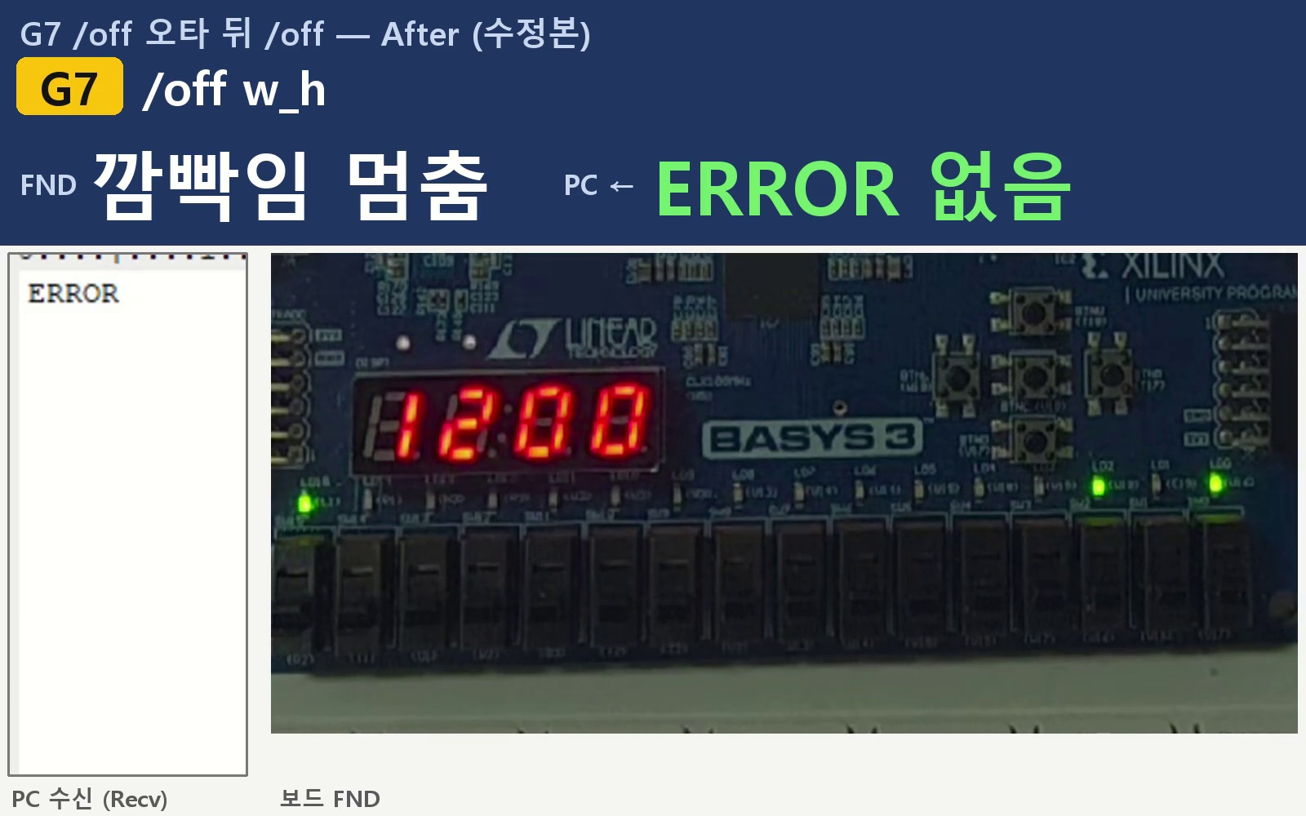
현상
원인
해결
적용 결과
1
2
3
4
STOPWATCH · SENSOR · UART
04 트러블 슈팅
트러블 슈팅 2 ④ 보드 — G7 /off 오타 뒤 /off w_h
④ 적용 결과
/off 오타 뒤 /off w_h : 원본 ERROR 또 · 계속 깜빡임 → 수정본 설정 꺼짐
Before — 원본 비트
After — 수정본 비트
 | Before (v2) | After (수정본)
/off w_h 뒤 | ERROR · 계속 깜빡임 | 깜빡임 멈춤 · ERROR 없음
Notes:
G7 입니다. 요약처럼 /off 오타 뒤 /off w_h 를 보내면, 원본은 또 ERROR 가 나고 계속 깜빡이며, 수정본은 깜빡임이 멈추고 ERROR 가 없습니다.

Slide 26

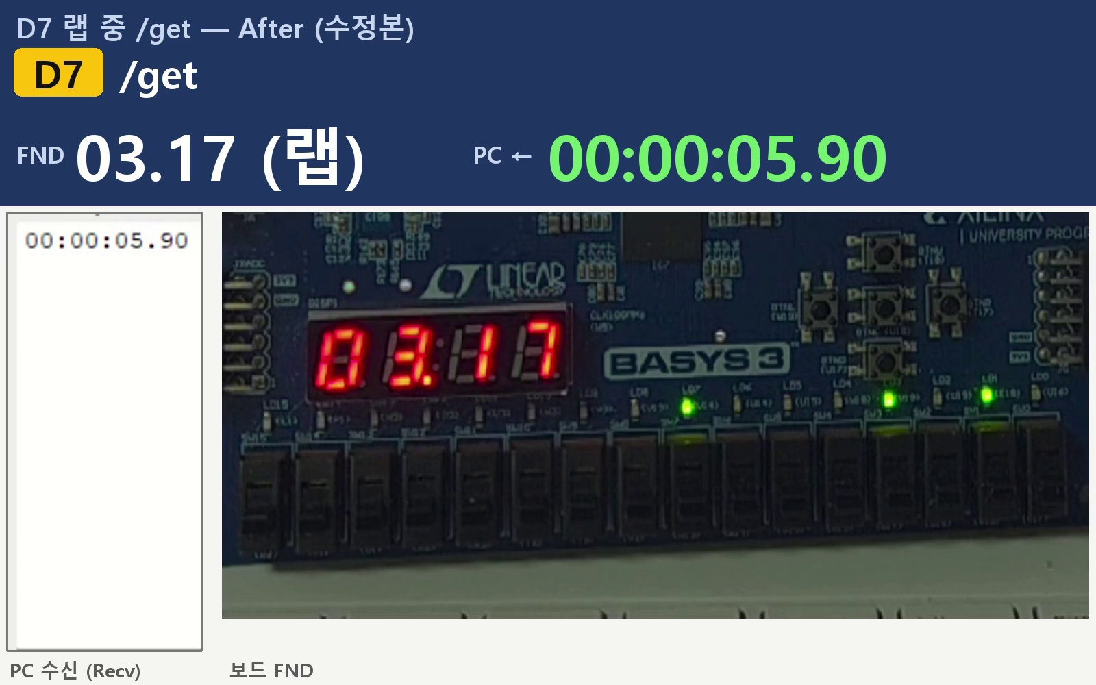
현상
원인
해결
적용 결과
1
2
3
4
STOPWATCH · SENSOR · UART
04 트러블 슈팅
트러블 슈팅 2 ④ 보드 — D7 랩 중 /get
④ 적용 결과
랩 표시 중 /get : 원본 랩 값 → 수정본 흐르는 값 (FND 는 둘 다 랩)
Before — 원본 비트
After — 수정본 비트
 | Before (v2, 시연 C) | After (수정본)
랩 중 /get | 00:00:07.41 = 랩 값 | 00:00:05.90 · 07.89 (랩 03.17)
Notes:
D7 입니다. 요약처럼 랩 표시 중 /get 을 보내면, 원본은 랩 값 07.41 초를, 수정본은 흐르는 값 05.90 초와 07.89 초를 보냅니다. FND 는 둘 다 랩 값 그대로입니다.

Slide 27
부록 A sender 파형 해설 1 / 24
STOPWATCH · SENSOR · UART
UART sender 시뮬레이션 — 시나리오와 결과 한눈에
sender = 값 24 비트 + 형식 sel → 글자 줄 ("12:34:56.78" CR LF) 을 TX FIFO 에 한 글자씩 넣는 블록
검증 | 시나리오 | 확인한 것 | 결과 | 장
글자 MUX | ① 스톱워치 시간 한 줄 | 시간 24 비트 → 13 글자 | 13 / 13 | 3
(조합회로) | ② 거리 0 · 7 · 58 · 400 | 세 자리 0 채움 + cm | 28 / 28 | 4
tb_sd1_char | ③ 온습도 3 줄 + sel 5 · 6 · 7 | 45%25C · 잘못된 sel → ERROR | 45 / 45 | 5
sender FSM | (1) 시간 한 줄 | go → busy 13 클럭 · 1 클럭 1 글자 | err 0 | 6
tb_sd2_sender | (2) ~ (4) 거리 · 온습도 · ERROR | busy = 글자 수 (7 · 8 · 7) | err 0 | 7
 | (5) TX FIFO full 20 클럭 | 멈췄다 이어서 · 손실 0 | busy 33 | 8
 | (6) busy 중 send_go | 무시 (ERROR 안 섞임) | err 0 | 9
 | (7) 도중 데이터 변경 | go 순간 값 유지 | err 0 | 10
 | (8) 5 종 연달아 | busy 0 다음 클럭 go 받음 · 54 글자 | 54 / 54 | 11 · 12
 | (9) (10) go 전 · LF 직전 full | 첫 · 마지막 글자도 기다림 | busy 18 · 17 | 13
 | (11) 마지막 클럭 send_go | 버려짐 → busy 0 보고 go | err 0 | 14
 | (12) 도중 rst | 즉시 IDLE · 다음 줄 정상 | cnt 5 | 15
 | (13) 랜덤 200 줄 + 무작위 full | 기대값 모델과 모든 글자 비교 | err 0 | 16
Top (sender | 시간 한 줄 전체 | busy 130 ns ↔ 선 13.49 ms | 13 / 13 | 17
+ TX FIFO | 시작 확대 60 ~ 265 ns | go → FIFO → uart_tx → start 비트 | 35 ns | 18
+ uart_tx) | 한 글자 프레임 "1" | LSB 먼저 · 비트 104.2 µs | rcnt 1 | 19
tb_sd3_top | 5 종 연달아 54 글자 | 56.25 ms 쉬지 않고 전송 | 67 / 67 | 20
 | 5 종 busy 확대 | TX FIFO 64 칸 꽉 참 0 번 | full 0 | 21
세 TB 모두 TOTAL MISMATCH = 0 (Vivado 2022.2 xsim, clk 100 MHz = 10 ns, UART 9600 bps)

Slide 28
부록 A sender 파형 해설 2 / 24
STOPWATCH · SENSOR · UART
파형 읽는 법 — i_send_data 24 비트는 "숫자 여러 개를 비트로 붙인 값"
파형에는 16 진수 (예 528f28) 로 보임 → 칸을 나눠 10 진수로 읽으면 시간 · 거리 · 온습도
sel 0 · 1 · 2 (스톱워치 · 시계 · 타이머)
보내는 줄
시간 13 글자
12:34:56.78 CR LF
거리 7 글자
400cm CR LF
온습도 8 글자
45%25C CR LF
ERROR 7 글자
sel 5 · 6 · 7
시 5 비트
분 6 비트
초 6 비트
1/100 초 7 비트
[23 : 19]
[18 : 13]
[12 : 7]
[6 : 0]
16 진
2 진 (시 | 분 | 초 | 1/100 초)
읽은 값
528f28
0101 0 | 010 100 | 0 1111 0 | 010 1000
10 : 20 : 30 . 40
645c4e
0110 0 | 100 010 | 1 1100 0 | 100 1110
12 : 34 : 56 . 78
bf7de3
1011 1 | 111 011 | 1 1101 1 | 110 0011
23 : 59 : 59 . 99
sel 3 거리
sel 4 온습도
0 (15 비트)
cm 9 비트
0 (8 비트)
습도 8 비트
온도 8 비트
000190 → 190₁₆ = 400 cm
002d19 → 2d = 45 % · 19 = 25 ℃ → 45%25C
글자 = 8'h30 + 자리 숫자 (예 "1" = 31, ":" = 3a, CR = 0d, LF = 0a) — 파형의 o_tx_push_data 줄

Slide 29

부록 A sender 파형 해설 3 / 24
STOPWATCH · SENSOR · UART
글자 MUX — 시간 24 비트 645c4e 를 글자 13 개 "12:34:56.78" + CR LF 로 바꿈
시나리오 sel 0 + data 645c4e 고정, idx 0 → 12 를 1 ns 마다 바꿔 각 칸의 글자 확인 (tb_sd1_char)
1
입력
sel 0 (스톱워치) · data 645c4e = 12:34:56.78
다음 줄 sel 1
2
글자 번호
idx 0 → 12 를 1 ns 마다 한 칸씩 = 13 칸
3
출력 글자
1
2
:
3
4
:
5
6
.
7
8
CR
LF
4
판정
TB 기대 글자 exp_c = o_char → err 0
1
입력 : 시간 24 비트
2
글자 번호 idx
3
출력 o_char
4
판정
결과
13 / 13 글자 일치
err 0
조합회로 : idx 가 바뀌면 같은 시각에 글자도 바뀜
645c4e = 시 5 · 분 6 · 초 6 · 1/100 초 7 비트
= 12 : 34 : 56 . 78
sender FSM 이 줄 c_idx 자리.
0 → 12 = 글자 13 개
숫자 = 8'h30 + 자리값
31 32 3a 33 34 … 0d 0a
마지막 칸 o_last_idx = 12
TB 가 따로 계산한 exp_c 와
칸마다 비교 → err 0
색
입력
출력 → TX FIFO
판정

Slide 30

부록 A sender 파형 해설 4 / 24
STOPWATCH · SENSOR · UART
글자 MUX — 거리는 늘 세 자리 + "cm" : 0 → 000cm · 7 → 007cm · 58 → 058cm · 400 → 400cm
시나리오 sel 3 (거리), data 0 · 7 · 58 · 400 (최소 · 한 자리 · 두 자리 · 최대) 한 줄씩, 줄마다 idx 0 → 6
1
입력 거리
0 cm
7 cm
58 cm
400 cm
2
출력 글자
0
0
0
c
m
CR
LF
0
0
7
c
m
CR
LF
0
5
8
c
m
CR
LF
4
0
0
c
m
CR
LF
3
판정
4 줄 모두 exp_c = o_char → err 0
1
입력 : 거리 9 비트
2
출력 7 글자
3
판정
4
파형 읽는 법
결과
28 / 28 글자 일치
err 0
경계값 0 · 400 포함
data = {15'b0, cm 9 비트}
000000 · 000007 · 00003a · 000190
백 · 십 · 일 자리 + c m CR LF
빈 자리는 0 → 늘 3 자리
o_last_idx = 6
4 줄 × 7 글자를 exp_c 와 비교
→ err 0
같은 값 (30 30 30) 이 이어지면
Vivado 는 칸 하나로 그림
→ 위 큰 글자가 실제 글자
색
입력
출력 → TX FIFO
판정

Slide 31

부록 A sender 파형 해설 5 / 24
STOPWATCH · SENSOR · UART
글자 MUX — 온습도는 "45%25C", 안 쓰는 sel 5 · 6 · 7 은 데이터와 상관없이 "ERROR"
시나리오 sel 4 로 습 · 온 (45 · 25 / 0 · 0 / 99 · 50), 이어서 sel 7 · 5 · 6 에 아무 데이터 (abcdef · 123456 · 000000)
1
입력
습 45 · 온 25
습 0 · 온 0
습 99 · 온 50
sel 7
sel 5
sel 6
2
출력 글자
4
5
%
2
5
C
CR
LF
0
0
%
0
0
C
CR
LF
9
9
%
5
0
C
CR
LF
E
R
R
O
R
CR
LF
E
R
R
O
R
CR
LF
E
R
R
O
R
CR
LF
3
판정
6 줄 모두 exp_c = o_char → err 0
1
입력 : 습 · 온
2
출력
3
sel 5 · 6 · 7
4
판정
결과
45 / 45 글자 일치
err 0
최소 0 · 최대 99 · 잘못된 sel 3 개 포함
data = {8'b0, 습 8, 온 8}
002d19 → 2d = 45 · 19 = 25
온습도 8 글자 (o_last_idx 7)
ERROR 7 글자 (o_last_idx 6)
data 가 abcdef · 123456 이어도
늘 E R R O R → 잘못된 sel 방어
6 줄 45 글자 exp_c 비교
→ err 0
색
입력
출력 → TX FIFO
판정
무시 · 리셋

Slide 32

부록 A sender 파형 해설 6 / 24
STOPWATCH · SENSOR · UART
sender — send_go 한 번에 글자 13 개를 1 클럭에 1 개씩 TX FIFO 에 넣음 (busy 13 클럭)
시나리오 (1) TX FIFO 비어 있음 (full 0), 70 ns 하강 엣지에 sel 0 + 12:34:56.78 로 send_go 1 클럭
1
send_go
70 ns send_go 1 클럭 · sel 0 · 645c4e = 12:34:56.78
2
busy
busy 1 : 75 → 205 ns = 13 클럭 (130 ns)
3
잡아 둔 값
75 ns 엣지에 645c4e 를 잡아 둠 → 보내는 동안 이 값만 씀
4
넣는 글자
1
2
:
3
4
:
5
6
.
7
8
CR
LF
5
판정
busy_cnt 13 · err 0
1
send_go 70 ns
2
busy 13 클럭
3
c_data · c_idx
4
push · 글자
5
판정
결과
busy 13 클럭 = 130 ns
글자 13 / 13 일치 · err 0
go → SEND 반 클럭 (5 ns)
하강 엣지에 1 클럭 펄스
sel 0 · data 645c4e
다음 상승 엣지 75 ns 에 SEND
13 글자 = 13 클럭 뒤 IDLE
75 ns 에 645c4e 저장
c_idx 0 → 12 클럭마다 +1
push 1 이 13 클럭 계속
31 32 3a … 0d 0a
busy_cnt 13
받아 적은 13 글자 = 기대
err 0
색
입력
제어 (busy)
잡아 둔 값
출력 → TX FIFO
판정

Slide 33

부록 A sender 파형 해설 7 / 24
STOPWATCH · SENSOR · UART
sender — 응답 길이만큼 busy : 거리 7 · 온습도 8 · ERROR 7 클럭
시나리오 (2) ~ (4) 거리 400 cm · 온습도 45 % 25 ℃ · ERROR 를 한 줄씩 send_go (줄 사이 쉼)
1
형식
sel 3 = 400 cm
sel 4 = 45 % · 25 ℃
sel 7 = ERROR
2
busy 길이
7 클럭
8 클럭
7 클럭
3
넣는 글자
4
0
0
c
m
CR
LF
4
5
%
2
5
C
CR
LF
E
R
R
O
R
CR
LF
1
형식 3 종
2
busy 길이 = 글자 수
3
넣는 글자
결과
busy 7 · 8 · 7 클럭
글자 22 / 22 일치 · err 0
고정 길이 13 이 아니라 형식마다 다름
sel 3 거리 · sel 4 온습도
sel 7 ERROR (data 무시)
o_last_idx 로 줄 끝을 앎
7 · 8 · 7 클럭
400cm · 45%25C · ERROR
+ CR LF
색
입력
제어 (busy)
출력 → TX FIFO
무시 · 리셋

Slide 34
부록 A sender 파형 해설 8 / 24
STOPWATCH · SENSOR · UART
sender — TX FIFO 가 꽉 차면 그 글자에서 멈췄다가, 풀리면 이어서 넣음 (글자 손실 0)
시나리오 (5) 23:59:59.99 를 보내다가 3 글자 ("23:") 넣은 뒤 TB 가 i_tx_full 을 20 클럭 동안 1
1
send_go
660 ns send_go · sel 1 · bf7de3 = 23:59:59.99
2
FIFO 꽉 참
i_tx_full 1 : 700 → 900 ns = 20 클럭
3
멈춘 자리
c_idx 3 에서 멈춤 · push 0 · 글자 "5" 대기
4
넣는 글자
2
3
:
5
9
:
5
9
.
9
9
CR
LF
5
판정
busy_cnt 33 = 13 + 20 · err 0
1
send_go 660 ns
2
full 20 클럭
3
멈춤
4
이어서
5
판정
결과
busy 33 클럭 = 글자 13 + 기다림 20
글자 13 / 13 순서 그대로
full 중 push 0 (흘림 없음)
sel 1 · bf7de3
= 23:59:59.99
700 → 900 ns
TX FIFO 가 꽉 찬 흉내
push = SEND & ~full → 0
c_idx 3 · 글자 "5" 그대로
900 ns 뒤 5 9 : 5 9 . 9 9 CR LF
순서 그대로
busy_cnt 33 = 13 + 20
full 중 push 0 번 · err 0
색
입력
FIFO 꽉 참
잡아 둔 값
출력 → TX FIFO
판정

Slide 35
부록 A sender 파형 해설 9 / 24
STOPWATCH · SENSOR · UART
sender — 보내는 중 (busy 1) 에 온 send_go 는 형식과 상관없이 무시 (한 줄 안에 섞이지 않음)
시나리오 (6) 1050 ns 에 01:02:03.04 를 보내기 시작, 1070 ns 에 send_go 를 또 줌 — 둘째는 섞이면 바로 보이게 "E" 로 시작하는 sel 7
1
첫 send_go
1050 ns sel 0 · 084184 = 01:02:03.04 → 받음
2
둘째 send_go
1070 ns sel 7 (ERROR) → busy 1 이라 무시 ✕
3
busy
busy 1 : 13 클럭 — 이 안에서 온 go 는 안 받음
4
잡아 둔 값
c_sel 0 · c_data 084184 그대로 (ERROR 안 잡음)
5
넣는 글자
0
1
:
0
2
:
0
3
.
0
4
CR
LF
1
첫 go
2
둘째 go
3
busy
4
잡아 둔 값
5
글자
결과
둘째 go 무시
글자 13 / 13 = 01:02:03.04
→ U_CONTROL 은 busy 0 일 때만 go
1050 ns · sel 0 · 084184
→ 1055 ns 에 SEND
1070 ns · sel 7
SEND 중이라 FSM 이 안 봄
1055 → 1185 ns 13 클럭
그대로 끝남
c_sel 0 · c_data 084184
바뀌지 않음
01:02:03.04 CR LF
"E" (45) 없음
색
입력
무시 · 리셋
제어 (busy)
잡아 둔 값
출력 → TX FIFO

Slide 36

부록 A sender 파형 해설 10 / 24
STOPWATCH · SENSOR · UART
sender — 보내는 도중 바깥 값이 바뀌어도 send_go 순간 값 (528f28) 을 끝까지 보냄
시나리오 (7) 1240 ns 에 10:20:30.40 으로 send_go, 1 클럭 뒤 TB 가 i_send_data 를 000000 으로 바꿈
1
send_go
1240 ns send_go · sel 2 (타이머) · 528f28 = 10:20:30.40
2
바깥 값 바뀜
1250 ns 바깥 i_send_data → 000000 으로 바뀜
3
잡아 둔 값
1245 엣지에 잡은 528f28 = 10:20:30.40 을 끝까지 씀
4
넣는 글자
1
0
:
2
0
:
3
0
.
4
0
CR
LF
1
send_go 순간 값
2
바깥 값 변경
3
c_data
4
글자
결과
c_data 유지
글자 13 / 13
= 10:20:30.40
한 줄 안 값 안 섞임
528f28 = 시 10 · 분 20
· 초 30 · 1/100 초 40
1250 ns 에 000000
(보내는 중 시계 바뀜)
1245 ns 엣지에 저장
줄 끝까지 528f28
10:20:30.40 CR LF
13 글자 그대로
색
입력
무시 · 리셋
잡아 둔 값
출력 → TX FIFO

Slide 37

부록 A sender 파형 해설 11 / 24
STOPWATCH · SENSOR · UART
sender — 5 종을 연달아 : busy 가 0 이 된 다음 클럭에 바로 다음 send_go → 54 글자
시나리오 (8) /auto all 흉내 — sel 0 · 1 · 2 · 3 · 4 를 busy 가 0 되자마자 차례로 send_go
1
형식 5 종
시간 12:34:56.78
시계 08:15:00.00
타이머 00:05:00.00
123 cm
45 % · 25 ℃
2
busy 길이
13
13
13
7
8
3
판정
cnt 54 = 13 + 13 + 13 + 7 + 8 · err 0
1
형식 5 종
2
busy 5 구간
3
판정
결과
54 / 54 글자 일치
1430 → 2015 ns (58.5 클럭)
TX FIFO 64 칸 안
스톱워치 · 시계 · 타이머
· 거리 · 온습도
13 · 13 · 13 · 7 · 8 클럭
사이 빈 클럭 1 개씩
받아 적은 54 글자 = 기대
err 0
색
입력
제어 (busy)
판정

Slide 38

부록 A sender 파형 해설 12 / 24
STOPWATCH · SENSOR · UART
sender — busy 0 을 본 바로 다음 클럭의 send_go 는 받아짐 (빈 틈 1 클럭)
시나리오 (8) 확대 — 첫 줄 (스톱워치) 이 1565 ns 에 끝나고 1570 ns 하강 엣지에 시계 줄 send_go
1
busy
첫 줄
1565 ns busy 0 → 1575 ns 다시 1 (쉬는 클럭 1 개)
2
다음 send_go
1570 ns sel 1 · 41e000 = 08:15:00.00 → 받음
3
넣는 글자
7
8
CR
LF
0
8
:
1
5
:
0
0
.
0
1
1565 ns busy 0
2
1570 ns send_go
3
1575 ns 다음 줄 시작
결과
busy 0 다음 클럭 go = 받음
줄 사이 빈 틈 10 ns
↔ 다음 장 : busy 1 마지막 클럭 go = 버림
첫 줄 LF 를 넣은 엣지에서 IDLE
U_CONTROL 이 busy 0 을 보고
다음 하강 엣지에 go
0 8 : 1 5 : 0 0 . 0 0 …
쉬는 클럭 1 개
색
입력
제어 (busy)
출력 → TX FIFO

Slide 39

부록 A sender 파형 해설 13 / 24
STOPWATCH · SENSOR · UART
sender — full 이 go 전부터 와도, 마지막 LF 직전에 와도 기다렸다가 글자 하나 안 빠짐
시나리오 (9) full 을 먼저 켠 채 send_go (5 클럭 뒤 풀림) (10) "058cm CR" 까지 넣은 뒤 LF 앞에서 full 10 클럭
1
send_go
(9) 2070 ns 39048a = 07:08:09.10
(10) 2310 ns sel 3 = 58 cm
2
FIFO 꽉 참
7 클럭
← go 전부터 꽉 참
10 클럭 (LF 직전)
3
busy
18 클럭 = 13 + 5
17 클럭 = 7 + 10
4
멈춘 자리
0 대기
c_idx 6 (LF) 대기
5
넣는 글자
0
7
:
0
8
:
0
9
.
1
0
CR
LF
0
5
8
c
m
CR
LF
1
send_go 두 번
2
full
3
busy 늘어남
4
멈춘 자리
5
글자
결과
두 줄 20 / 20 글자 일치
busy = 글자 수 + full 클럭
첫 · 마지막 글자도 안 빠짐
(9) 07:08:09.10
(10) 58 cm
(9) 2060 → 2130 ns
(10) 2380 → 2480 ns
(9) 13 + 5 = 18 클럭
(10) 7 + 10 = 17 클럭
(9) 첫 글자 c_idx 0
(10) 마지막 LF c_idx 6
07:08:09.10 CR LF
058cm CR LF 순서 그대로
색
입력
FIFO 꽉 참
제어 (busy)
잡아 둔 값
출력 → TX FIFO

Slide 40

부록 A sender 파형 해설 14 / 24
STOPWATCH · SENSOR · UART
sender — busy 1 인 마지막 클럭 (LF 넣는 엣지) 에 걸친 send_go 는 버려짐
시나리오 (11) 한 줄의 마지막 글자 LF 를 넣는 2675 ns 엣지에 sel 7 send_go (2670 ~ 2680 ns) 를 겹쳐 줌
1
send_go
마지막 글자 LF 넣는 클럭
2670 ns sel 7 → 버려짐 ✕
2
busy
2675 엣지 : LF 넣고 IDLE
3
그 뒤
push 0 · 글자 추가 없음
4
넣는 글자
7
8
CR
LF
1
2670 ns send_go
2
2675 ns 엣지
3
그 뒤
결과
마지막 클럭 go = 버림
규칙 : busy 0 을 본 뒤 go
(앞 장 : 그러면 다음 클럭에 받음)
아직 busy 1 (SEND)
FSM 은 SEND 에서 go 를 안 봄
LF 를 넣고 IDLE
같은 엣지라 go 를 못 받음
push 0 · 글자 0 개
(TB cnt 13 그대로)
색
무시 · 리셋
제어 (busy)
출력 → TX FIFO

Slide 41

부록 A sender 파형 해설 15 / 24
STOPWATCH · SENSOR · UART
sender — 보내는 도중 rst : 그 순간 IDLE · busy 0, 남은 글자는 안 나가고 다음 go 는 정상
시나리오 (12) 23:00:00.00 을 보내다 5 글자 ("23:00") 넣은 뒤 2800 ns 에 rst 1 클럭, 이어서 3020 ns 에 7 cm
1
send_go
b80000 = 23:00
3020 ns 새 go · 7 cm
2
rst
2800 ns rst — 클럭 안 기다리고 바로 IDLE
3
busy
busy 0 · c_idx 0 (2800 ns 그 순간)
4
넣는 글자
2
3
:
0
0
0
0
7
c
m
CR
LF
5
판정
cnt 5 그대로 — 남은 글자 안 나감
1
send_go 2740 ns
2
rst 2800 ns
3
IDLE
4
다음 go
5
판정
결과
rst 즉시 IDLE
남은 8 글자 안 나감
rst 뒤 다음 줄 정상
b80000 = 23:00:00.00
5 글자 넣는 중
비동기 리셋
클럭 엣지 안 기다림
busy 0 · c_idx 0
2800 ns 바로
3020 ns 7 cm
→ 007cm CR LF 정상
cnt 5 그대로
err 0
색
무시 · 리셋
입력
제어 (busy)
출력 → TX FIFO
판정

Slide 42

부록 A sender 파형 해설 16 / 24
STOPWATCH · SENSOR · UART
sender — 랜덤 200 줄 + 무작위 full : 모든 글자 일치 (err 0)
시나리오 (13) 3.15 µs 부터 형식 · 값 · full 위치를 무작위로 200 줄, 기대 글자는 TB 의 make_exp 모델이 따로 계산
1
랜덤 입력
형식 5 종 + 잘못된 sel · 값 무작위 · 200 줄
2
랜덤 full
i_tx_full 을 클럭마다 무작위 (약 1/4 확률로 1)
3
busy
busy 200 구간 — 길이 제각각 (글자 수 + full 클럭)
4
판정
err 끝까지 0 = 200 줄 모든 글자가 기대값 모델과 일치
1
랜덤 입력
2
랜덤 full
3
busy
4
판정
결과
200 줄 err 0
TOTAL MISMATCH 0
(1) ~ (12) 정해진 시나리오
+ (13) 랜덤
sel 0 ~ 7, 시 · 분 · 초 · cm
· 습 · 온 범위 안 무작위
클럭마다 약 1/4
어느 글자에서든 멈춤
200 구간
길이 = 글자 + 기다림
받아 적은 글자 vs
make_exp → err 0
색
입력
FIFO 꽉 참
제어 (busy)
판정

Slide 43

부록 A sender 파형 해설 17 / 24
STOPWATCH · SENSOR · UART
Top — sender 는 130 ns 만에 끝, 선으로 나가는 13.5 ms 는 TX FIFO · uart_tx 몫
시나리오 tb_sd3_top : sender + TX FIFO 64 + uart_tx 연결, 70 ns 에 12:34:56.78 send_go, TB 가 PC 처럼 tx 선을 읽음
1
sender busy
← busy 130 ns : 이 넓이에선 맨 왼쪽 선 하나로도 안 보임
2
tx 선
1
2
:
3
4
:
5
6
.
7
8
CR
LF
3
PC 가 받음
rcnt 0 → 13 (글자 하나 1.04 ms 마다 +1) · err 0
1
sender busy 130 ns
2
TX FIFO
3
tx 선 13.49 ms
4
PC 흉내 TB
결과
busy 130 ns ↔ 선 13.49 ms
약 10 만 배 차이
13 / 13 글자 일치
13 글자를 TX FIFO 에 넣으면 끝
(75 → 205 ns)
13 글자를 받아 두고
uart_tx 가 하나씩 꺼냄
9600 bps · 글자 하나 10 비트
= 1.04 ms × 13
stop 비트 가운데서 받아 적음
rcnt 13 · err 0
색
제어 (busy)
tx 선 · PC
판정

Slide 44

부록 A sender 파형 해설 18 / 24
STOPWATCH · SENSOR · UART
Top — 첫 글자가 sender → TX FIFO → uart_tx 로 넘어가 105 ns 에 start 비트가 나감
시나리오 tb_sd3_top 시작 확대 : 70 ns send_go (sel 0 · 12:34:56.78) 직후 60 ~ 265 ns
1
sender → FIFO
1
2
:
3
4
:
5
6
.
7
8
CR
LF
2
FIFO 쓰기
85 ns 첫 글자 저장 : wptr 0 → 1 · empty 1 → 0 … 205 ns wptr 13
3
FIFO 읽기
95 ns uart_tx 가 첫 글자 "1" 을 꺼냄 → rptr 1 (나머지 12 글자는 FIFO 에서 대기)
4
uart_tx
85 ns tx_start 1 (FIFO 가 안 비었음) → 95 ns c_state START · data_reg "1"
5
tx 선
105 ns tx 1 → 0 = start 비트 시작 (go 70 ns 뒤 35 ns)
1
75 ns ~ sender
2
85 ns FIFO
3
95 ns 꺼냄
4
95 ns uart_tx
5
105 ns tx
결과
go → start 비트 35 ns
205 ns : FIFO 에 12 글자 대기
(wptr 13 · rptr 1)
1 클럭에 1 글자 push
205 ns 까지 13 글자
첫 글자 저장
wptr 1 · empty 0
uart_tx 가 pop
rptr 1
c_state START
data_reg = "1" (31)
start 비트 0
선으로 나가기 시작
색
출력 → TX FIFO
TX FIFO
uart_tx
tx 선 · PC

Slide 45

부록 A sender 파형 해설 19 / 24
STOPWATCH · SENSOR · UART
uart_tx — 글자 "1" (31 = 0011_0001) 을 LSB 먼저 1 0 0 0 1 1 0 0, 비트 하나 104.2 µs
시나리오 tb_sd3_top 첫 글자 프레임 확대 : 105 ns start 비트부터 stop 비트까지 (0 ~ 1.15 ms)
1
uart_tx 상태
START
DATA 8 비트
STOP
2
비트 번호
bit_count 0 → 7 : 비트 하나 104.2 µs (9600 bps)
3
tx 비트
시작 0
1
0
0
0
1
1
0
0
정지 1
4
PC 가 받음
989.6 µs (stop 가운데) "1" 받음 · rcnt 1
1
c_state
2
data_reg · bit_count
3
tx 비트열
4
PC 흉내 TB
결과
한 글자 = 10 비트 = 1.04 ms
9600 bps (104.17 µs / 비트)
rdata "1" · err 0
1 START → 2 DATA → 3 STOP
→ 다음 글자 START
data_reg "1" (31)
bit_count 0 → 7
31 = 0011_0001
LSB 먼저 → 1 0 0 0 1 1 0 0
stop 비트 가운데 989.6 µs
rdata "1" · rcnt 1
색
uart_tx
tx 선 · PC
판정

Slide 46

부록 A sender 파형 해설 20 / 24
STOPWATCH · SENSOR · UART
Top — 5 종 54 글자를 한꺼번에 넣어도 TX FIFO 가 받아 두고 uart_tx 가 56 ms 동안 쉬지 않고 보냄
시나리오 tb_sd3_top 둘째 부분 : 첫 줄이 끝난 13.49 ms 에 /auto all 흉내로 sel 0 ~ 4 send_go 5 번
1
5 종 send_go
← 13.49 ms 에 5 번 send_go (busy 합 0.54 µs — 이 넓이에선 한 점)
2
tx 선
54 프레임을 쉬지 않고 : 13.49 → 69.74 ms = 56.25 ms
3
PC 가 받음
rcnt 13 → 67 · err 0
1
5 번 go
2
TX FIFO
3
tx 54 프레임
4
PC 흉내 TB
결과
67 / 67 글자 일치
sender 0.6 µs ↔ 선 56 ms
FIFO 꽉 참 0 번 (다음 장)
13,488,780 → 13,489,280 ns
busy 합 54 클럭
54 글자를 0.6 µs 만에 받음
(64 칸 안)
1.04 ms × 54 = 56.25 ms
프레임 사이 쉼 없음
받은 글자 67 개
= 첫 줄 13 + 54 · err 0
색
입력
tx 선 · PC
판정

Slide 47

부록 A sender 파형 해설 21 / 24
STOPWATCH · SENSOR · UART
Top — 5 줄 54 글자를 0.6 µs 만에 넣어도 TX FIFO (64 칸) 는 한 번도 꽉 차지 않음
시나리오 앞 장의 13.49 ms 부분 확대 : 13,488,770 ~ 13,489,385 ns
1
형식 5 종
12:34:56.78
08:15:00.00
00:05:00.00
123 cm
45 % 25 ℃
2
busy 길이
13
13
13
7
8
3
FIFO 꽉 참
w_tx_full 한 번도 1 이 안 됨 (54 글자 ≤ 64 칸)
4
FIFO 포인터
wptr 13 → 67 (6 비트라 64 넘으면 3 으로 보임) · rptr 13 그대로 (uart_tx 는 아직 앞 줄 LF 의 stop 비트 전송 중)
1
5 번 go
2
busy
3
full 0
4
포인터
결과
full 0 번 · 손실 0
54 글자 ≤ 64 칸
→ busy 가 짧게 끝남
busy 0 다음 클럭마다
다음 줄 send_go
13 · 13 · 13 · 7 · 8 클럭
= 54 글자
TX FIFO 64 칸 > 54 글자
→ sender 가 안 기다림
wptr 13 → 67 (= 3)
rptr 13 (앞 줄 stop 비트 중)
색
입력
제어 (busy)
FIFO 꽉 참
TX FIFO

Slide 48
부록 A sender 파형 해설 22 / 24
STOPWATCH · SENSOR · UART
Top RTL — sender → TX FIFO (64) → uart_tx → tx, 사이 연결은 NOT 두 개
시나리오 sender_tx_top : 내 uart_sender 에 숙제 fifo · uart_tx · baud_tick_gen 을 이어 붙인 시험용 Top (RTL Schematic)
1
U_UART_SENDER (내 설계)
4
3
send_go · sel · data → 1 클럭 1 글자
o_tx_push · o_tx_push_data
i_tx_full ← FIFO full
2
U_FIFO_TX (64 칸)
#(.DEPTH(64)) 로 숙제 fifo 크기만 바꿈
push ← sender · pop_data → uart_tx
2
5
U_UART_TX
3
1
tx_start 이면 tx_data 를
start · 8 비트 · stop 으로 tx 에
4
U_BAUD_TICK_GEN
9600 × 16 tick (b_tick)
→ uart_tx 비트 박자
5
RTL_INV 2 개 (연결)
tx_start = ~empty (글자 있으면 시작)
pop = ~tx_busy (안 바쁘면 꺼냄)

Slide 49
부록 A sender 파형 해설 23 / 24
STOPWATCH · SENSOR · UART
uart_sender RTL — 상태 1 비트 (c_state) + 잡아 두는 레지스터 3 개 + 글자 MUX
시나리오 U_UART_SENDER 펼친 화면 : 레지스터는 모두 RTL_REG_ASYNC (비동기 rst), 래치 없음
1
2
5
4
3
1
CU : c_state (IDLE · SEND)
2
DP : c_sel · c_data
3
DP : c_idx 카운터
4
U_SENDER_CHAR_MUX
5
o_tx_push
c_state_reg 1 비트
n_state MUX + RTL_EQ
(c_idx == 마지막 칸 → IDLE)
go 때만 새 값 (n_sel · n_data MUX)
보내는 동안 바깥 값 무시
RTL_ADD (+1)
4 비트 레지스터
sel · data · idx →
o_char · o_last_idx
RTL_EQ (SEND) & ~i_tx_full
= RTL_AND

Slide 50
부록 A sender 파형 해설 24 / 24
STOPWATCH · SENSOR · UART
글자 MUX RTL — ÷10 · %10 로 자리 나누고 +"0" 해서 형식별 MUX → sel 로 고름
시나리오 U_SENDER_CHAR_MUX 펼친 화면 : 조합회로만 (레지스터 0 개)
1
2
1
자리 나누기
RTL_DIV · RTL_MOD (÷10 · %10)
시 · 분 · 초 · 1/100 · 습 · 온
거리 9 비트는 ÷100 · ÷10 · %10
3
2
글자로
RTL_ADD : + 8'b110000 (= "0")
숫자 0 ~ 9 → 30 ~ 39
3
형식별 MUX (idx)
시간 13 · 거리 7 · 온습도 8 칸
ERROR 는 RTL_ROM
4
4
sel MUX
5
sel 로 형식 하나 고름
→ o_char
5
o_last_idx ROM
sel → 12 · 6 · 7 · 6
(줄 끝 칸)

Slide 51
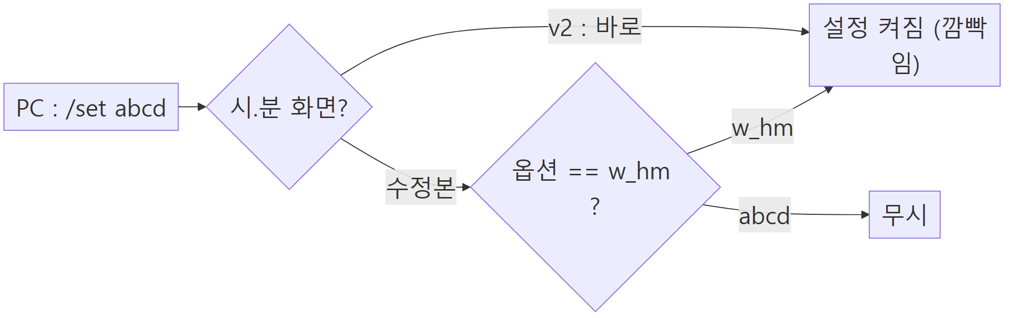
STOPWATCH · SENSOR · UART
부록 B 트러블 슈팅 2 상세
G3 — /set 뒤에 아무 4 글자나 와도 시계 설정이 켜짐
1 / 8
담당 코드 : UART 컨트롤러
Notes:
첫 번째 상세입니다. /set abcd 가 오면 디코더는 형식이 맞다고 넘기고, 컨트롤러는 시.분 화면인지만 봐서 v2 는 설정을 켰습니다. 수정본은 옵션 글자가 w_hm 인지도 비교합니다.

Slide 52
STOPWATCH · SENSOR · UART
부록 B 트러블 슈팅 2 상세
G3 — 바뀐 코드
1 / 8
담당 코드 : UART 컨트롤러
바뀐 코드 : UART/01_UART_CONTROLLER.sv 296 줄
- else if(i_set && (c_module_control_bit ... == 7'b0000_010))
+ else if(i_set && (i_con_ascii == "w_hm")
+ && (c_module_control_bit ... == 7'b0000_010))
Notes:
바뀐 코드입니다. 빨간 줄이 지운 줄, 초록 줄이 넣은 줄입니다.

Slide 53
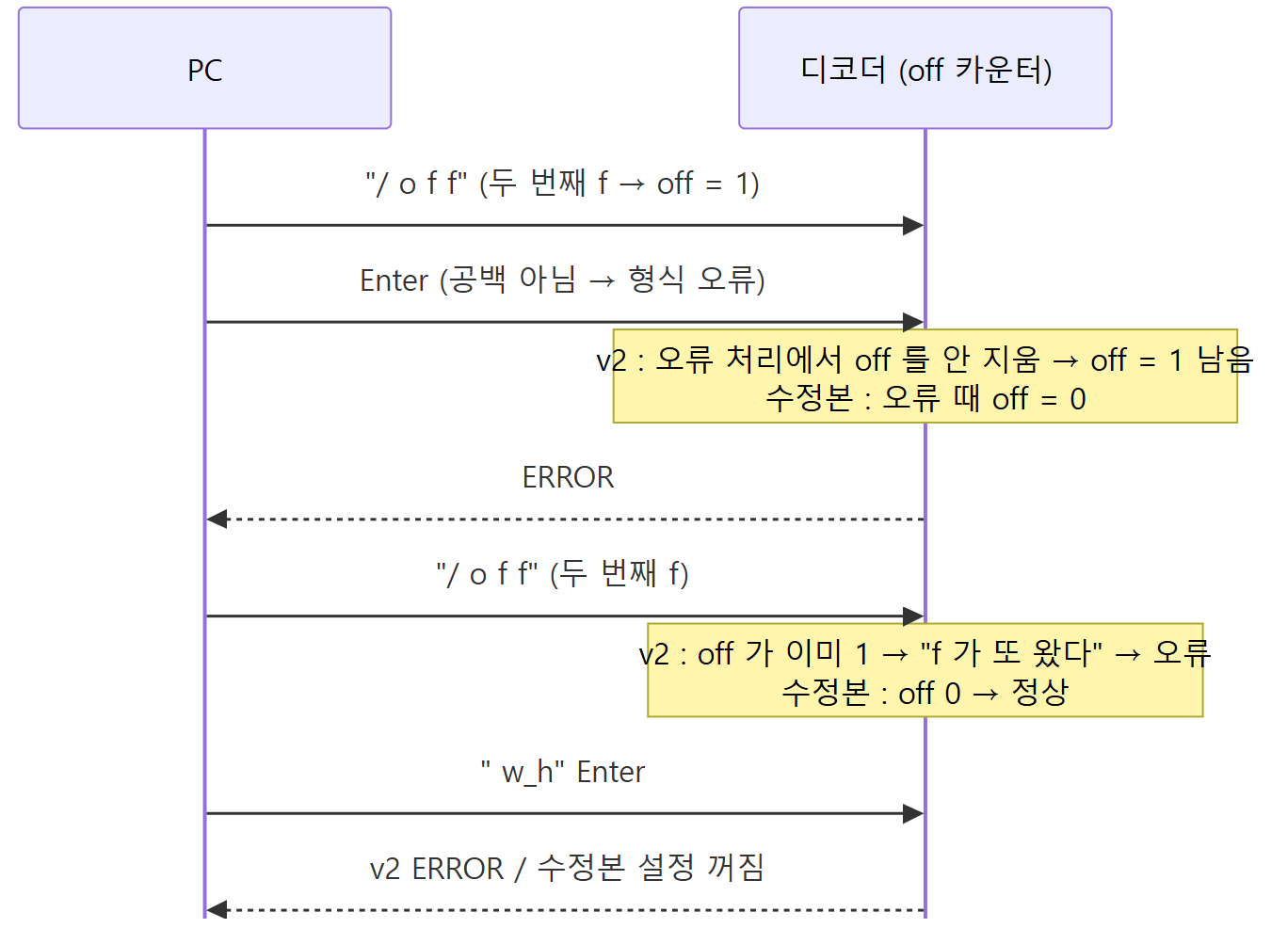
STOPWATCH · SENSOR · UART
부록 B 트러블 슈팅 2 상세
G7 — /off 를 한 번 잘못 보내면 그 뒤 /off w_h 도 계속 ERROR
2 / 8
담당 코드 : 디코더
Notes:
/off 를 옵션 없이 보내면 형식 오류인데, 오류 처리 블록이 다른 값은 다 지우면서 /off 의 두 번째 f 를 세는 카운터만 남겨 두었습니다. 그 한 줄을 추가했습니다.

Slide 54
STOPWATCH · SENSOR · UART
부록 B 트러블 슈팅 2 상세
G7 — 바뀐 코드
2 / 8
담당 코드 : 디코더
바뀐 코드 : UART/02_UART_ASCII_DECODER.sv 384 줄 (if(bad) 블록)
n_error = 1;
+ n_off = 0; // 오류 때 /off 글자 세던 값도 지움
n_data_reg = 0;
Notes:
바뀐 코드입니다. 빨간 줄이 지운 줄, 초록 줄이 넣은 줄입니다.

Slide 55
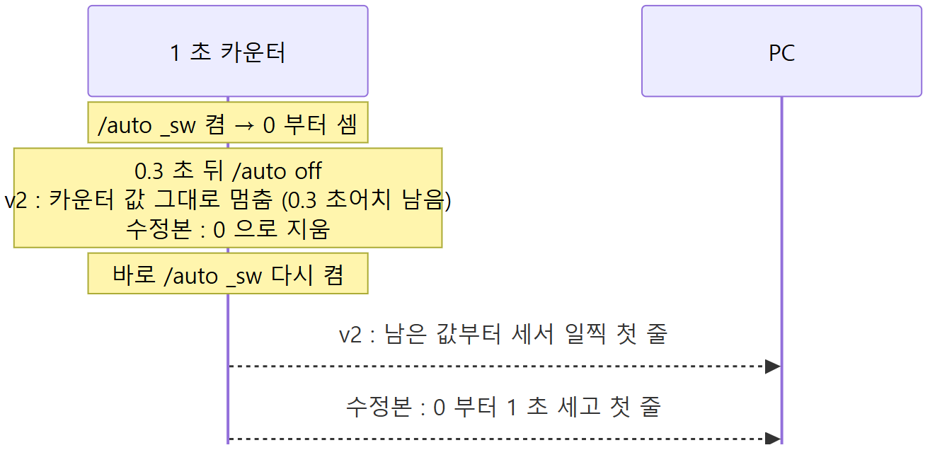
STOPWATCH · SENSOR · UART
부록 B 트러블 슈팅 2 상세
H7 — /auto 를 껐다 바로 켜면 첫 줄이 1 초보다 일찍 옴
3 / 8
담당 코드 : UART 컨트롤러
Notes:
자동 전송 주기를 세는 카운터가 끌 때 0 으로 돌아가지 않아, 다시 켜면 남은 값부터 셌습니다. 끌 때 0 으로 지우게 했습니다.

Slide 56
STOPWATCH · SENSOR · UART
부록 B 트러블 슈팅 2 상세
H7 — 바뀐 코드
3 / 8
담당 코드 : UART 컨트롤러
바뀐 코드 : UART/01_UART_CONTROLLER.sv 524 줄 (sender_tick_generator, 꺼졌을 때)
o_clk <= 0;
+ r_counter <= 0; // 끌 때 카운터도 0
Notes:
바뀐 코드입니다. 빨간 줄이 지운 줄, 초록 줄이 넣은 줄입니다.

Slide 57
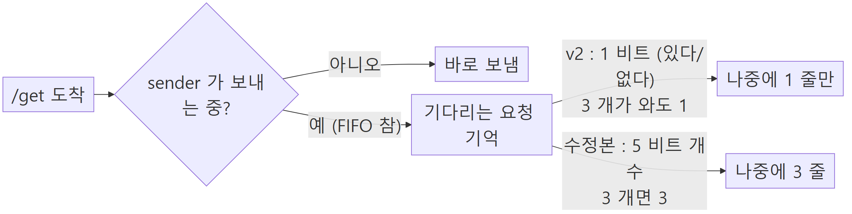
STOPWATCH · SENSOR · UART
부록 B 트러블 슈팅 2 상세
H9 — /get 을 쉬지 않고 20 번 보내면 15 줄만 옴
4 / 8
담당 코드 : UART 컨트롤러
Notes:
응답 한 줄을 보내는 동안 들어온 /get 을 1 비트로만 기억해서 여러 개가 하나로 합쳐졌습니다. 개수로 세고, 보낼 때 하나씩 빼게 했습니다.

Slide 58
STOPWATCH · SENSOR · UART
부록 B 트러블 슈팅 2 상세
H9 — 바뀐 코드
4 / 8
담당 코드 : UART 컨트롤러
바뀐 코드 : UART/01_UART_CONTROLLER.sv 72 · 353 ~ 357 줄
- reg c_send_pend;
+ reg [4:0] c_send_pend;
- n_send_pend = c_send_pend | get; // get = 요청 1 클럭
+ n_send_pend = c_send_pend + get;
- n_send_pend = 0; // 보내면
+ n_send_pend = n_send_pend - 1; // 보내면 하나만 뺌
Notes:
바뀐 코드입니다. 빨간 줄이 지운 줄, 초록 줄이 넣은 줄입니다.

Slide 59

STOPWATCH · SENSOR · UART
부록 B 트러블 슈팅 2 상세
D7 — 스톱워치 랩을 띄운 채 /get 하면 랩 값이 감
5 / 8
담당 코드 : 스톱워치 (WTS)
Notes:
PC 로 보내는 스톱워치 값이 랩 처리 뒤, 즉 화면 값에서 나왔습니다. 랩 처리 전 카운터 값을 새 출력으로 꺼내 PC 로 보내고, FND 는 그대로 랩 값을 보여 줍니다.

Slide 60
STOPWATCH · SENSOR · UART
부록 B 트러블 슈팅 2 상세
D7 — 바뀐 코드
5 / 8
담당 코드 : 스톱워치 (WTS)
바뀐 코드 : WTS/stopwatch_datapath.v · WTS/wts_top.v
+ assign o_sw_run_time = {w_cnt_hour, w_cnt_min, w_cnt_sec, w_cnt_msec};
- assign o_sw_time = {w_sw_hour, w_sw_min, w_sw_sec, w_sw_msec};
+ assign o_sw_time = w_sw_run_time; // 랩 전 카운터 값
Notes:
바뀐 코드입니다. 빨간 줄이 지운 줄, 초록 줄이 넣은 줄입니다.

Slide 61
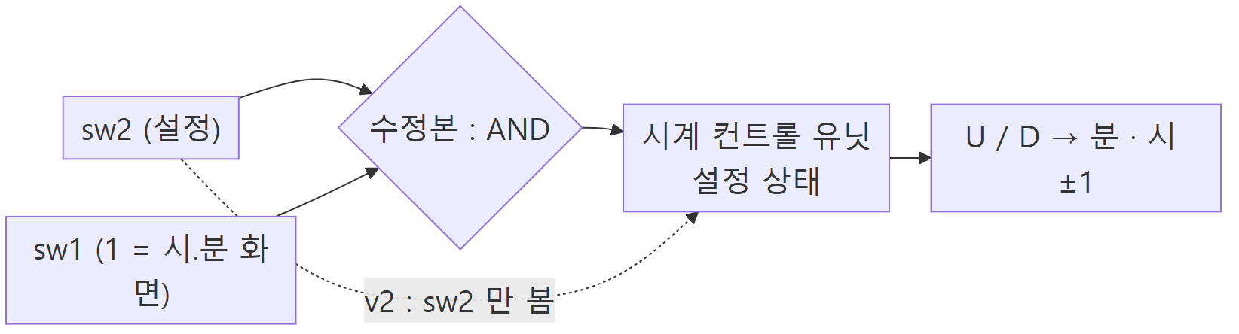
STOPWATCH · SENSOR · UART
부록 B 트러블 슈팅 2 상세
E6 — 시계 초 화면에서 설정 + U → 안 보이는 분이 바뀜
6 / 8
담당 코드 : 시계 (WTS)
Notes:
시계 설정 조건에 화면 조건이 없어서 초 화면에서도 설정이 켜졌습니다. 컨트롤 유닛에 들어가는 설정 신호를 시.분 화면일 때만 1 이 되게 했습니다.

Slide 62
STOPWATCH · SENSOR · UART
부록 B 트러블 슈팅 2 상세
E6 — 바뀐 코드
6 / 8
담당 코드 : 시계 (WTS)
바뀐 코드 : WTS/wts_top.v 167 줄 (U_WATCH_CONTROL_UNIT)
- .i_set_sw2 (i_set_sw2),
+ .i_set_sw2 (i_set_sw2 & i_display_mode_sw1),
Notes:
바뀐 코드입니다. 빨간 줄이 지운 줄, 초록 줄이 넣은 줄입니다.

Slide 63
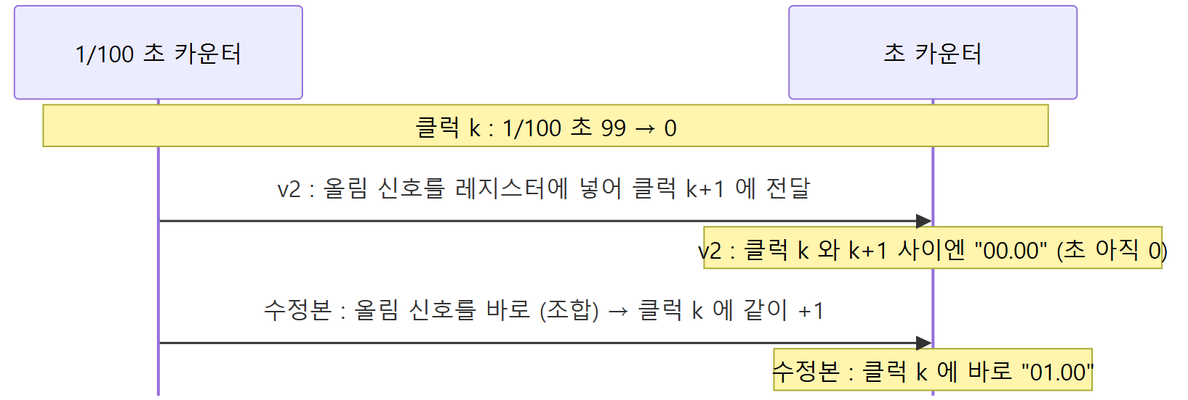
STOPWATCH · SENSOR · UART
부록 B 트러블 슈팅 2 상세
L6 — 초가 넘어가는 바로 그 클럭에 /get → 1 초 늦은 값
7 / 8
담당 코드 : 스톱워치 카운터 (WTS)
Notes:
자리 올림 신호가 레지스터를 한 번 거쳐 한 클럭 늦게 윗자리로 갔습니다. 마지막 값에서 tick 이 오는 그 클럭에 바로 나가게 조합으로 바꿨습니다.

Slide 64
STOPWATCH · SENSOR · UART
부록 B 트러블 슈팅 2 상세
L6 — 바뀐 코드
7 / 8
담당 코드 : 스톱워치 카운터 (WTS)
바뀐 코드 : WTS/stopwatch_datapath.v (stopwatch_tick_counter)
- output reg o_tick // always 안에서 o_tick <= 1 (1 클럭 뒤)
+ output o_tick
+ assign o_tick = i_tick & (counter_reg == TIMES - 1); // 다운은 == 0
Notes:
바뀐 코드입니다. 빨간 줄이 지운 줄, 초록 줄이 넣은 줄입니다.

Slide 65

STOPWATCH · SENSOR · UART
부록 B 트러블 슈팅 2 상세
J14 — 습도가 100 이면 PC 로 :0%24C
8 / 8
담당 코드 : sender 글자 MUX (보윤)
Notes:
제 글자 MUX 가 습도를 두 자리로 가정해서, 100 이면 십의 자리가 10 이 되고 문자 0 에 10 을 더한 값이 콜론이었습니다. FND 처럼 99 보다 크면 99 로 고정했습니다.

Slide 66
STOPWATCH · SENSOR · UART
부록 B 트러블 슈팅 2 상세
J14 — 바뀐 코드
8 / 8
담당 코드 : sender 글자 MUX (보윤)
바뀐 코드 : UART/sender_char_mux.v 22 ~ 23 줄
- wire [7:0] w_hum = i_data[15:8];
+ wire [7:0] w_hum = (i_data[15:8] > 8'd99) ? 8'd99 : i_data[15:8];
(온도 w_temp 도 같은 방식)
Notes:
바뀐 코드입니다. 빨간 줄이 지운 줄, 초록 줄이 넣은 줄입니다.

Slide 67
부록 B B-2 · B-3 수정 결과 표
STOPWATCH · SENSOR · UART
B-2 · B-3 수정 결과 — FND 가 오류 · 측정 전이면 PC 도 같게 (시뮬 불일치 0 · 보드 확인)
송신 데이터 24 비트의 빈 윗비트에 상태를 넣음 → sender 가 그 비트로 글자를 고름
상황 | FND | Before PC | After PC
거리 범위 밖 (Err2) | Err2 | 400cm | Err 2
거리 무응답 (Err1) | Err1 | 000cm | Err 1
거리 echo 고착 (Err3) | Err3 | 400cm (보드) | Err 3
온습도 첫 측정 전 | ---- | 00%00C | --%--C
온습도 오류 (Err1~3) | Err1~3 | 마지막 정상값 | Err 1~3
정상 | 숫자 | 숫자 | 숫자 (같음)
송신 데이터 24 비트 (빈 윗비트 사용)
거리 Before
{15'd0, 거리 9}
거리 After
{13'd0, 상태 2, 거리 9}
온습도 Before
{8'd0, 습도 8, 온도 8}
온습도 After
{4'd0, err, dashes, 상태 2, 습도 8, 온도 8}
확인
· 통합 TB (20 시나리오 · 랜덤 명령 120) : 검사 560, 불일치 0
(같은 TB 로 v1 도 560 · 0 → 다른 동작 안 깨짐)
· 보드 (10/31) : Err 2 · --%--C · Err 1 · Err 3 확인
· 구현 : LUT 1,473 → 1,489 (+16), FF 737 같음,
WNS +1.387 → +0.320 ns (위반 0, 최악 = 리셋 배선)
왜 고쳤나
FND 는 Err2 인데 PC 는 400cm → PC 만 보는 쪽은 진짜 400 cm 와 범위 밖을 구분 못 함. 온습도도 측정 전 · 오류에 숫자가 가서 정상값으로 오해.

Slide 68

부록 C 시연 영상 전체
STOPWATCH · SENSOR · UART
시연 A 스위치 모드

Slide 69

부록 C 시연 영상 전체
STOPWATCH · SENSOR · UART
시연 B UART 로 시계

Slide 70

부록 C 시연 영상 전체
STOPWATCH · SENSOR · UART
시연 C 스톱워치

Slide 71

부록 C 시연 영상 전체
STOPWATCH · SENSOR · UART
시연 D 타이머

Slide 72

부록 C 시연 영상 전체
STOPWATCH · SENSOR · UART
시연 E 거리 (SR04)

Slide 73

부록 C 시연 영상 전체
STOPWATCH · SENSOR · UART
시연 F 온습도 (DHT11)

Slide 74

부록 C 시연 영상 전체
STOPWATCH · SENSOR · UART
시연 G 자동 전송 /auto

Slide 75

부록 C 시연 영상 전체
STOPWATCH · SENSOR · UART
시연 H 잘못된 명령 → ERROR

Slide 76

부록 C 시연 영상 전체
STOPWATCH · SENSOR · UART
시연 I 리셋

